Slide 1

THIẾT KẾ HỆ THỐNG QUẢN TRỊ (ADMIN) CHO WEBSITE BÁN LAPTOP TRỰC TUYẾN — LAPTOP VUI
Nhóm học viên: 03
Lê Đỗ Thanh Tùng – Mã học viên: CH11022012
Nguyễn Đắc Hoàng Lộc – Mã học viên: CH11022007
Phạm Thị Trung Thu – Mã học viên: CH11022013
Giảng viên hướng dẫn: TS. Cao Thái Phương Thanh
Ngành: Khoa học máy tính
Trường Đại học Sài Gòn — Thành phố Hồ Chí Minh, 2026

Slide 2
NỘI DUNG
01
GIỚI THIỆU
04
THIẾT KẾ GIAO DIỆN
(HI-FI PROTOTYPE)
02
NGHIÊN CỨU NGƯỜI DÙNG
05
TƯƠNG TÁC VÀ ĐÁNH GIÁ
03
06
CẤU TRÚC VÀ WIREFRAME
(LOW-FI PROTOTYPE)
ỨNG DỤNG AI
2

Slide 3
1. GIỚI THIỆU
1.1 Mục tiêu dự án
Dự án "Laptop Vui" là hệ thống thương mại điện tử bán laptop trực tuyến dành cho khách hàng Việt Nam, với 5 mục tiêu chính:
Duyệt & tìm kiếm — khách hàng có thể lọc sản phẩm theo danh mục, thương hiệu, giá.
Đặt hàng linh hoạt — hỗ trợ cả mua có tài khoản lẫn mua khách (guest checkout), không bắt buộc đăng ký.
Quản trị (Admin) — có bảng điều khiển để quản lý sản phẩm, danh mục, đơn hàng.
Đa nền tảng — vừa có giao diện web (desktop) vừa có ứng dụng di động (React Native).
Responsive nhất quán — trải nghiệm đồng bộ trên mọi kích thước màn hình.
2

Slide 4
1. GIỚI THIỆU
1.2. Các chức năng chính của phần mềm
Hệ thống chia thành 3 nhóm chức năng theo 3 nhóm
A. Khách vãng lai (Guest) — nhóm chức năng cơ bản nhất, không cần tài khoản:
Xem trang chủ (laptop nổi bật, xem nhiều), xem chi tiết sản phẩm, duyệt theo danh mục (có phân trang), tìm kiếm theo từ khoá
Thao tác giỏ hàng (thêm/sửa số lượng/xoá) và checkout — kể cả không đăng nhập
Đăng ký tài khoản mới
B. Thành viên (User) — kế thừa toàn bộ quyền của Guest, cộng thêm:
Đăng nhập/đăng xuất (mật khẩu mã hoá bằng bcrypt)
Tự động điền sẵn họ tên/email khi thanh toán
Nhận flash message (thông báo phiên)
C. Quản trị viên (Admin) — nhóm quyền cao nhất, quản lý vận hành:
Dashboard thống kê (số sản phẩm, danh mục, đơn hàng, tổng doanh thu)
CRUD sản phẩm đầy đủ (thêm/sửa/xoá, upload ảnh, tìm kiếm, sắp xếp) + ẩn/hiện/gắn nổi bật
CRUD danh mục
Xem danh sách và chi tiết đơn hàng
2

Slide 5
1. GIỚI THIỆU
1.3. Phân tích phần mềm tương tự
Để làm căn cứ thiết kế, dự án đã tham khảo và phân tích các phần mềm/website thương mại điện tử laptop phổ biến tại thị trường Việt Nam. Bảng dưới đây so sánh các đặc điểm chính:
Nguồn tham khảo | Bài học được áp dụng vào Laptop Vui
Thegioididong.com | Card sản phẩm (ảnh + tên + giá KM), menu danh mục dạng sticky nav
CellphoneS | Hero section đơn giản, chỉ 1-2 promo chính (tránh rối vì nhiều banner)
FPT Shop | Checkout rút gọn còn 1 form, cho phép guest checkout
Anphat Computer | Bắt buộc thiết kế mobile-first, responsive ngay từ đầu
ShopDunk | Bố cục tối giản kiểu Apple, nhiều khoảng trắng (theo nguyên tắc Aesthetic & Minimalist Design của Nielsen)
Amazon.com | Giữ mục "sản phẩm xem nhiều" nhưng card vẫn thoáng, không dày đặc thông tin
→ Hướng đi được chọn cho Laptop Vui:
Bố cục = ShopDunk (tối giản) + Thegioididong (menu danh mục rõ ràng, sticky nav)
Checkout 1 form kiểu Amazon-style, có guest checkout
Framework: Bootstrap 5.3.3 (đảm bảo responsive)
App di động riêng: React Native + Expo
2

Slide 6
1. GIỚI THIỆU
1.4. Thông tin kỹ thuật
Thành phần | Chi tiết
Ngôn ngữ backend | PHP 8.4 (khai báo kiểu, spl_autoload_register, PDO chuẩn)
Cơ sở dữ liệu | SQLite (demo) hoặc MySQL. Bảng: loai, sanpham, users, donhang, donhangchitiet.
Frontend web | HTML5 + Bootstrap 5.3.3 + Bootstrap Icons + CSS tùy biến
Ứng dụng di động | React Native + Expo + React Navigation
Công cụ thiết kế | HTML/CSS/JS trực tiếp — web app đã deploy đóng vai trò hi-fi interactive prototype (xem Demo online bên dưới)
Kiến trúc | MVC - Controller + Model + View
Xác thực | password_hash + password_verify (bcrypt), phân biệt vaitro=1 (Admin) / 0 (User)
Session | PHP session, giỏ hàng lưu trong $_SESSION['cart']
Demo online | https://laptopvui-2.onrender.com/ (backend deploy trên Render.com, gói Free — lần request đầu có thể mất ~30–50 giây do server ngủ)
Tài khoản admin demo | Email: admin@demo.local — Mật khẩu: admin123
Mã nguồn | https://github.com/hoangloc163/laptopvui_2
2

Slide 7
2. NGHIÊN CỨU NGƯỜI DÙNG
2.1. Stakeholders – 3 nhóm
Guest: duyệt SP, giỏ hàng, thanh toán (không cần tài khoản)
User: như Guest + đăng nhập, prefill thông tin
Admin: CRUD sản phẩm/danh mục, xem đơn hàng, thống kê
2

Slide 8
2. NGHIÊN CỨU NGƯỜI DÙNG
2.2. Personas – 3 chân dung
Persona | Đặc điểm | Kỳ vọng chính
Anh Minh — SV IT (21t) | Ngân sách 15-20tr, so sánh kỹ trước khi mua | Filter cấu hình rõ, thanh toán nhanh
Chị Hà — Mẹ bận rộn (38t) | Ngân sách 20-30tr, mua qua điện thoại | Không cần đăng ký, thao tác mobile dễ
Anh Tuấn — Admin (30t) | Thao tác nhiều lần/ngày trên dashboard | Sidebar rõ, xác nhận trước khi xoá
2

Slide 9
2. NGHIÊN CỨU NGƯỜI DÙNG
2.3. Kịch bản sử dụng — 3 luồng chính
Minh: Trang chủ → Chi tiết SP → Giỏ hàng → Đăng ký → Đặt hàng
Hà: Mobile → Danh mục → Chi tiết SP → Giỏ hàng → Guest checkout
Tuấn: Đăng nhập admin → Dashboard → Thêm SP mới → Xác nhận
2

Slide 10
2. NGHIÊN CỨU NGƯỜI DÙNG
2.4. Yêu cầu người dùng — theo 4 nhóm ưu tiên Cao
Chức năng: guest checkout, tìm kiếm/lọc, CRUD SP có validation
Giao diện: tối giản, responsive < 768px, sticky menu
Trải nghiệm: thông báo rõ, validate real-time, xác nhận trước khi xoá
Bảo mật: hash mật khẩu, chống CSRF/XSS/SQLi
2

Slide 11
3. CẤU TRÚC VÀ WIREFRAME (LOW-FI)
3.1. Kiến trúc MVC
Mọi request qua index.php → Router → Controller → Model → View. Có layout riêng cho site và admin.
Cấu trúc thư mục rõ ràng: controllers/, models/, views/, views/admin/, public/css/, mobile_app/.
2

Slide 12
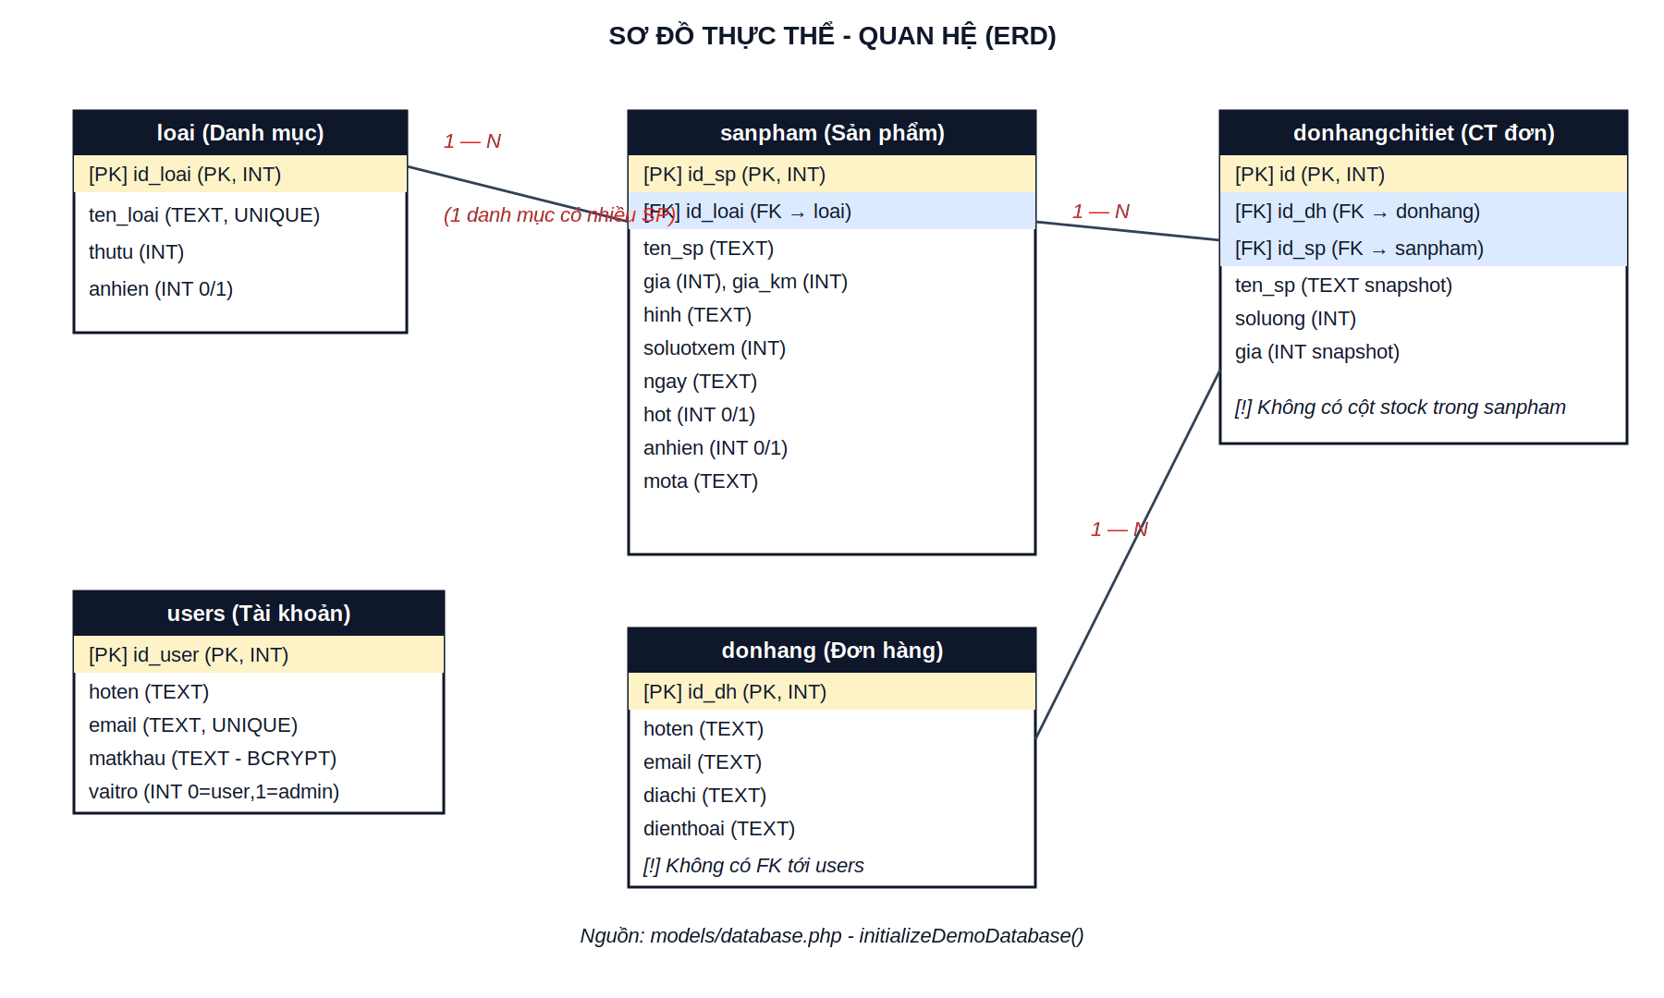
3. CẤU TRÚC VÀ WIREFRAME (LOW-FI)
3.2. Sơ đồ thực thể - quan hệ (ERD)
2
Notes:
Nhận xét về schema:
Không có ràng buộc FK (foreign key) rõ ràng ở cấp CSDL - các "liên kết" chỉ là quy ước giữa các cột.
Đơn hàng (donhang) không có cột trỏ đến users - cho phép guest checkout.
Bảng sanpham không có cột tồn kho (stock).
donhangchitiet lưu snapshot ten_sp và gia tại thời điểm mua - tốt cho lịch sử đơn hàng.

Slide 13
3. CẤU TRÚC VÀ WIREFRAME (LOW-FI)
3.3. Bảng Route (sơ đồ điều hướng)
Method | URL | Controller.method | Vai trò
GET | / | SanphamController.index | Trang chủ
GET | /sp?id= | SanphamController.detail | Chi tiết sản phẩm
GET | /loai?idloai=&page= | SanphamController.cat | SP theo danh mục (paging)
GET | /addtocart?id=&soluong= | SanphamController.addtocart | Thêm SP vào giỏ hàng
GET | /showcart | SanphamController.showcart | Hiển thị giỏ hàng
POST | /updatecart | SanphamController.updatecart | Cập nhật số lượng
GET | /removefromcart?id= | SanphamController.removefromcart | Xóa 1 SP khỏi giỏ
GET | /clearcart | SanphamController.clearcart | Làm trống giỏ
GET | /checkout | SanphamController.checkout | Hiển thị form thanh toán
POST | /checkout_ | SanphamController.checkout_ | Xử lý đặt hàng
GET/POST | /tk | SanphamController.searchForm/searchResult | Tìm kiếm SP
GET/POST | /register(_) | UserController.register/register_ | Đăng ký tài khoản
GET/POST | /login(_) | UserController.login/login_ | Đăng nhập
GET | /logout | UserController.logout | Đăng xuất
GET/POST | /admin/login(_) | AdminController.login/login_ | Đăng nhập admin
GET | /admin | AdminController.index | Dashboard admin
GET | /admin/sp | AdminSPController.index | Danh sách SP (tìm/sắp xếp)
GET/POST | /admin/(add/edit)sp(_) | AdminSPController.add/edit/add_/edit_ | Thêm / Sửa SP
GET | /admin/deletesp?id= | AdminSPController.delete | Xóa SP
GET/POST | /admin/(add/edit)loai(_) | AdminLoaiController.* | CRUD danh mục
GET | /admin/orders | AdminOrderController.index | Danh sách đơn hàng
GET | /admin/order?id= | AdminOrderController.detail | Chi tiết đơn hàng
2

Slide 14
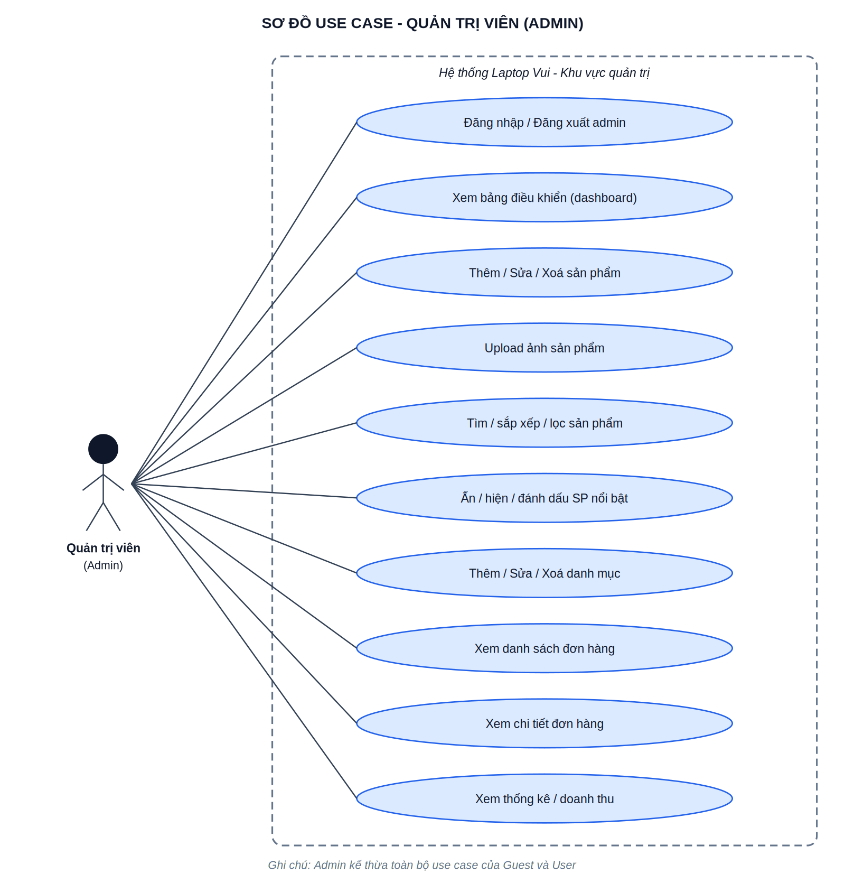
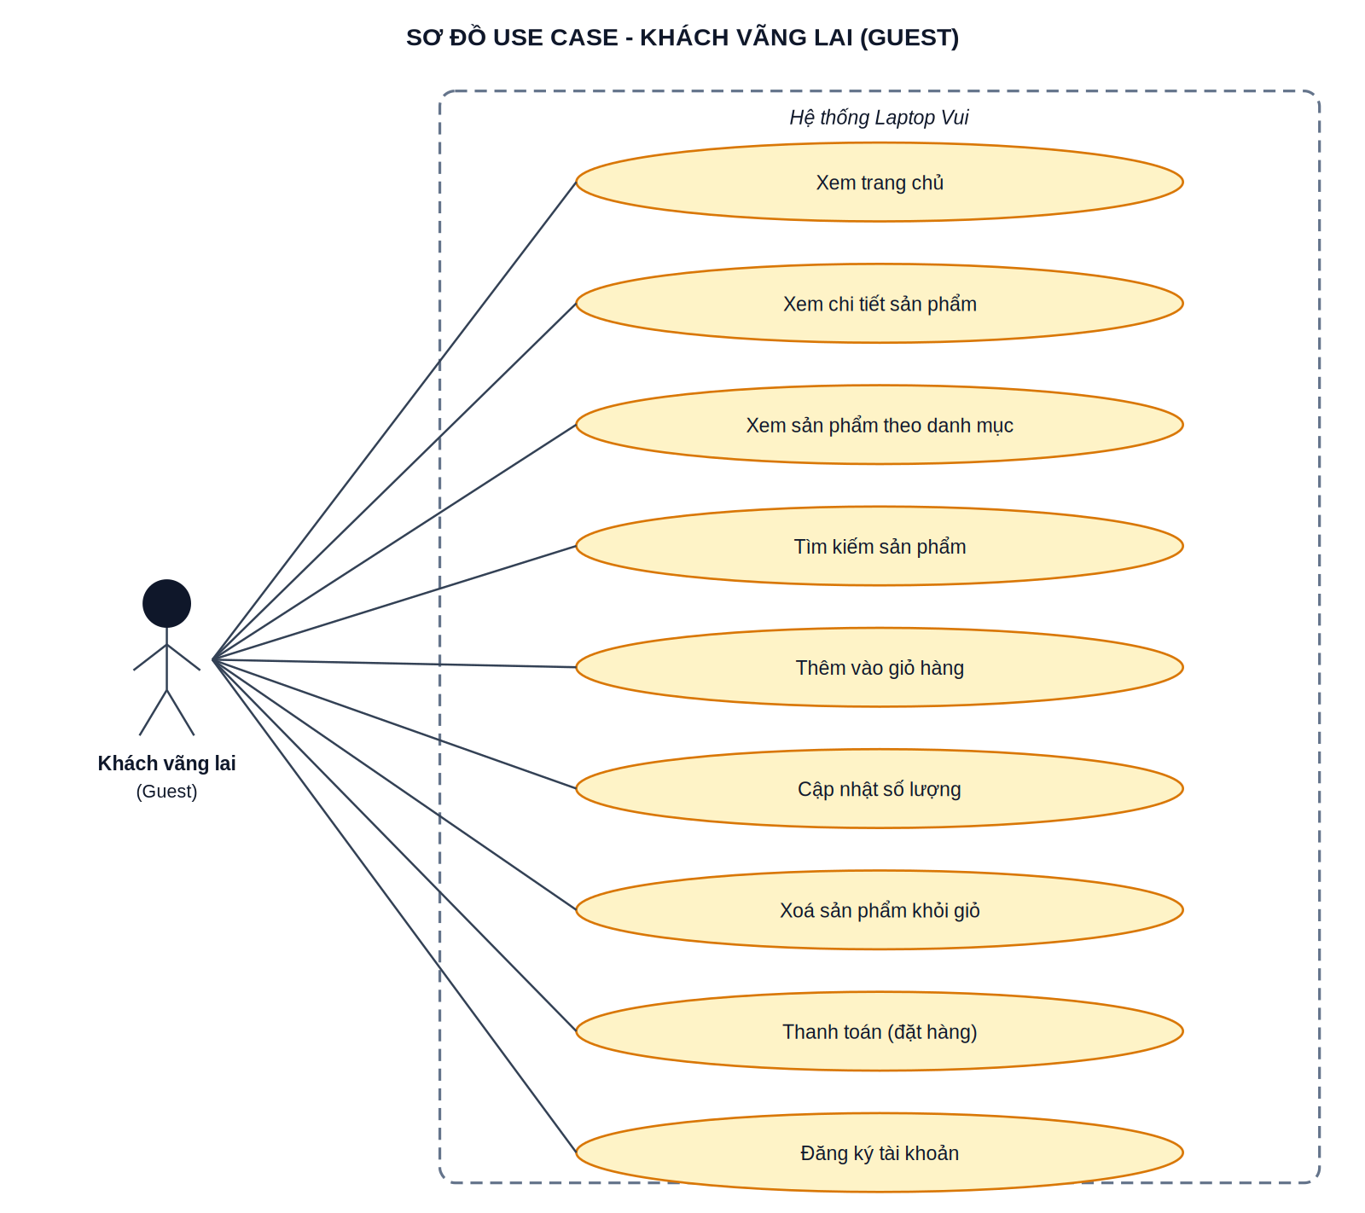
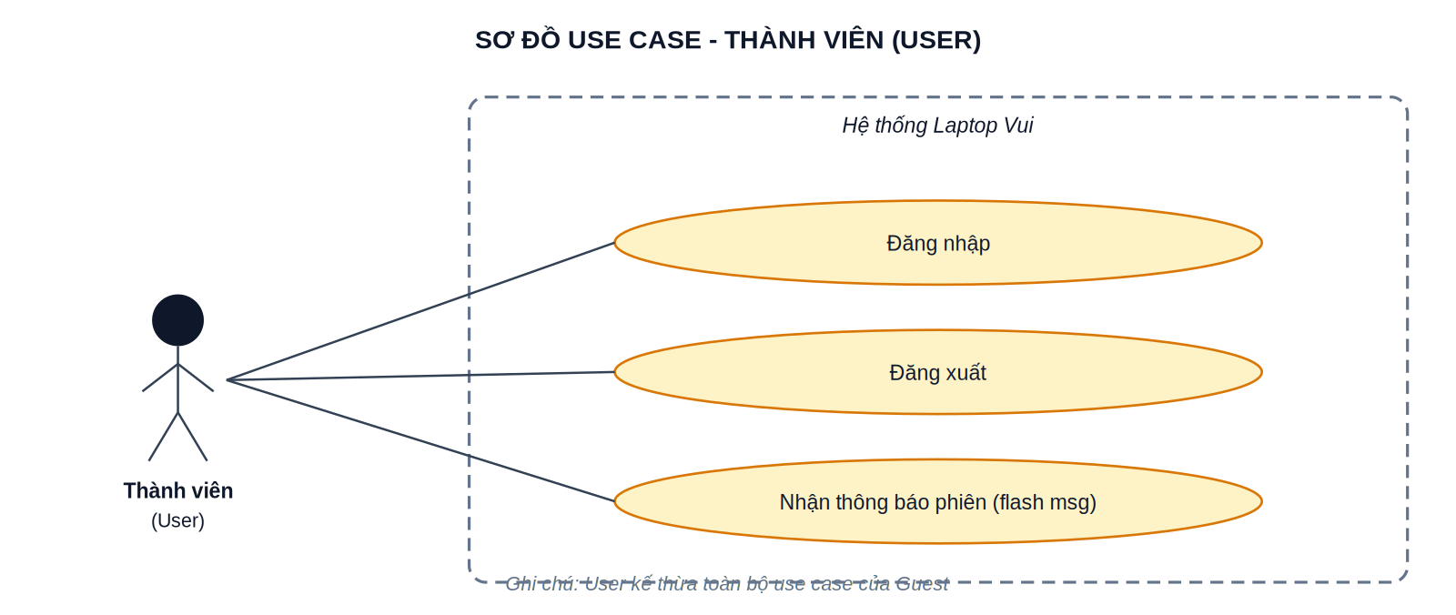
3. CẤU TRÚC VÀ WIREFRAME (LOW-FI)
3.4. Sơ đồ Use case
Tách 3 sơ đồ theo actor
2

Slide 15
3. CẤU TRÚC VÀ WIREFRAME (LOW-FI)
3.5. Đặc tả một số use case tiêu biểu
UC-01: Thêm sản phẩm vào giỏ hàng
Trường | Nội dung
ID use case | UC-01
Actor chính | Guest / User
Mô tả | Người dùng thêm một sản phẩm với số lượng mong muốn vào giỏ hàng cá nhân (lưu trong session).
Điều kiện tiên quyết | Sản phẩm còn hiển thị (anhien=1).
Luồng chính | 1. User bấm nút "Thêm vào giỏ hàng" ở trang chi tiết SP 2. Hệ thống kiểm tra id sản phẩm > 0, số lượng trong [1..99] 3. Hệ thống kiểm tra SP tồn tại và đang hiển thị 4. Cộng số lượng vào $_SESSION['cart'][idSp] (cap tại 99) 5. Chuyển hướng đến trang /showcart với thông báo thành công
Luồng phụ (E1) | Nếu SP không tồn tại hoặc anhien=0 → hiện thông báo lỗi, redirect về trang chủ.
Điều kiện sau | Giỏ hàng chứa SP với số lượng cộng dồn.
2

Slide 16
3. CẤU TRÚC VÀ WIREFRAME (LOW-FI)
3.5. Đặc tả một số use case tiêu biểu
UC-02: Đặt hàng (Checkout)
Trường | Nội dung
ID use case | UC-02
Actor chính | Guest / User
Mô tả | Người dùng nhập thông tin nhận hàng và xác nhận tạo đơn.
Điều kiện tiên quyết | Giỏ hàng có ít nhất 1 sản phẩm hợp lệ.
Luồng chính | 1. Người dùng vào /checkout 2. Nhập họ tên, email, điện thoại, địa chỉ 3. Submit form POST /checkout_ 4. Hệ thống validate: hoten không rỗng, email hợp lệ, điện thoại khớp regex /^[0-9+\s().-]{8,20}$/, diachi không rỗng 5. Bắt đầu transaction: INSERT donhang → lấy id_dh → INSERT từng dòng donhangchitiet 6. Commit, clear $_SESSION['cart'], hiện mã đơn hàng, redirect về trang chủ
Luồng phụ (E1) | Validate không đạt → set error_message, redirect lại /checkout.
Luồng phụ (E2) | Không có SP hợp lệ trong giỏ → throw RuntimeException, rollback, báo lỗi.
Điều kiện sau | Đơn hàng mới được ghi vào CSDL, giỏ hàng trống.
2

Slide 17
3. CẤU TRÚC VÀ WIREFRAME (LOW-FI)
3.5. Đặc tả một số use case tiêu biểu
Trường | Nội dung
ID use case | UC-02
Actor chính | Guest / User
Mô tả | Người dùng nhập thông tin nhận hàng và xác nhận tạo đơn.
Điều kiện tiên quyết | Giỏ hàng có ít nhất 1 sản phẩm hợp lệ.
Luồng chính | 1. Người dùng vào /checkout 2. Nhập họ tên, email, điện thoại, địa chỉ 3. Submit form POST /checkout_ 4. Hệ thống validate: hoten không rỗng, email hợp lệ, điện thoại khớp regex /^[0-9+\s().-]{8,20}$/, diachi không rỗng 5. Bắt đầu transaction: INSERT donhang → lấy id_dh → INSERT từng dòng donhangchitiet 6. Commit, clear $_SESSION['cart'], hiện mã đơn hàng, redirect về trang chủ
Luồng phụ (E1) | Validate không đạt → set error_message, redirect lại /checkout.
Luồng phụ (E2) | Không có SP hợp lệ trong giỏ → throw RuntimeException, rollback, báo lỗi.
Điều kiện sau | Đơn hàng mới được ghi vào CSDL, giỏ hàng trống.
2

Slide 18
3. CẤU TRÚC VÀ WIREFRAME (LOW-FI)
3.5. Đặc tả một số use case tiêu biểu
UC-03: Admin thêm sản phẩm
Trường | Nội dung
ID use case | UC-03
Actor chính | Admin
Mô tả | Admin tạo sản phẩm mới trong hệ thống với đầy đủ thông tin và ảnh.
Điều kiện tiên quyết | Đã đăng nhập với vaitro=1.
Luồng chính | 1. Admin vào /admin/addsp → form multipart 2. Nhập tên, chọn danh mục, ngày (Y-m-d), giá, giá KM, mô tả, trạng thái, nổi bật, upload ảnh 3. Submit POST /admin/addsp_ 4. Server validate: id_loai tồn tại, ten_sp không rỗng, ngày parse được, gia>0, gia_km<=gia 5. Upload ảnh: kiểm tra MIME (jpg/png/webp) qua finfo, kích thước ≤5MB 6. INSERT vào bảng sanpham với hinh = "upload/..." 7. Redirect /admin/sp với success_message
Luồng phụ (E1) | Bất kỳ validate nào thất bại → die("Lỗi..."). Hiện ra trang trắng với duy nhất thông báo.
Điều kiện sau | SP mới xuất hiện trong danh sách admin/sp.
2

Slide 19
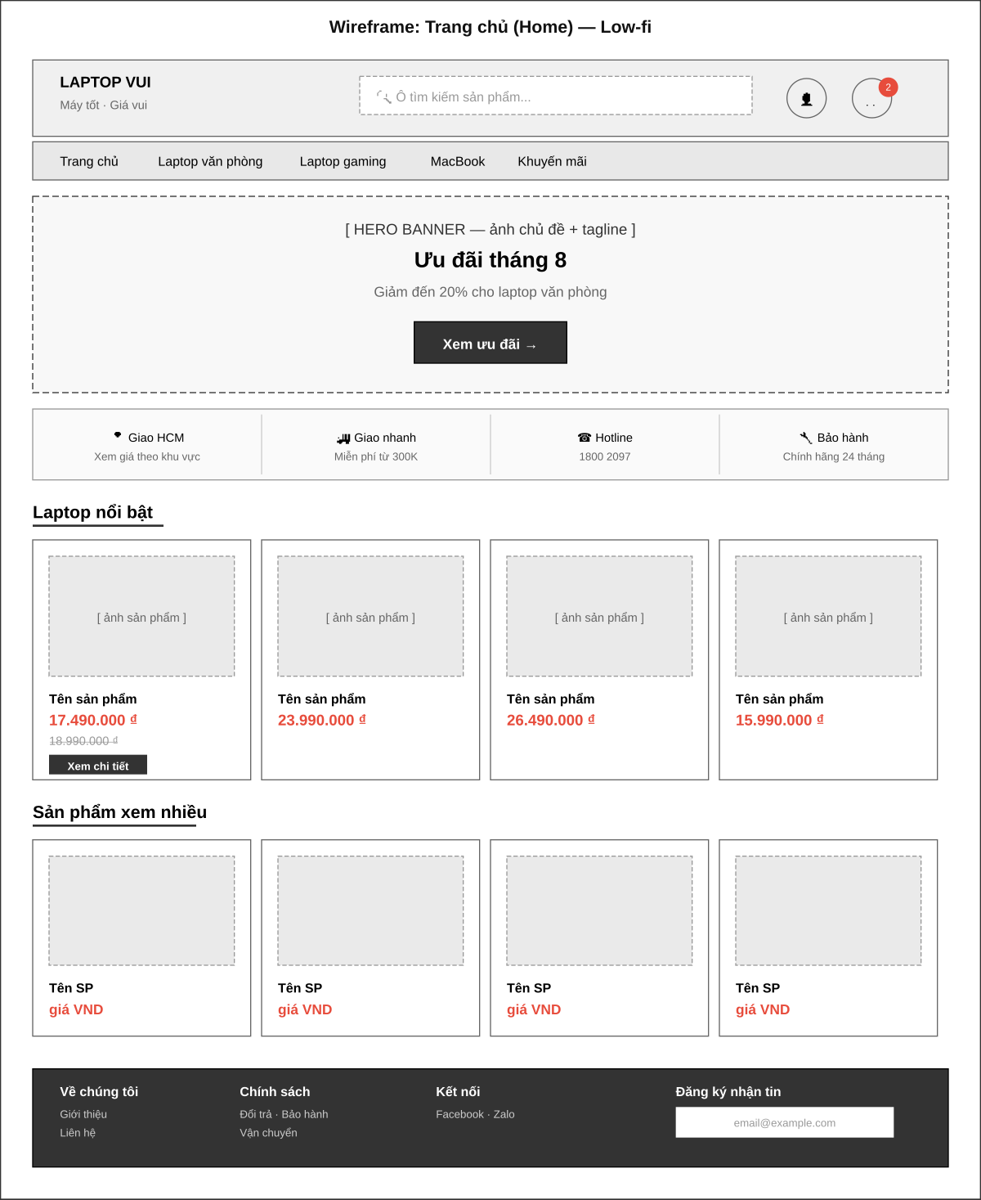
3. CẤU TRÚC VÀ WIREFRAME (LOW-FI)
3.6. Wireframe cấu trúc trang (Low-fi Site Map)
Wireframe trang chủ
2

Slide 20
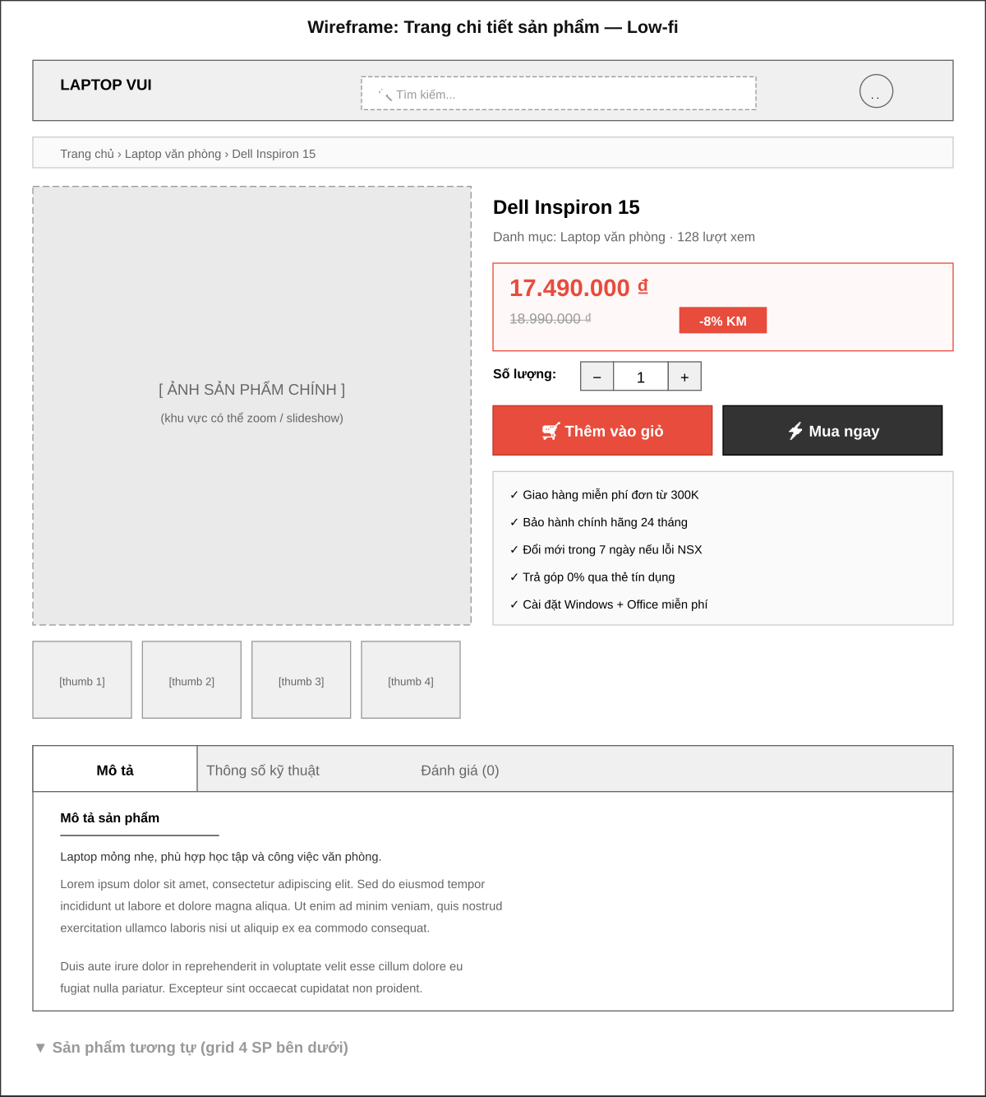
3. CẤU TRÚC VÀ WIREFRAME (LOW-FI)
3.6. Wireframe cấu trúc trang (Low-fi Site Map)
Wireframe trang chi tiết sản phẩm
2

Slide 21
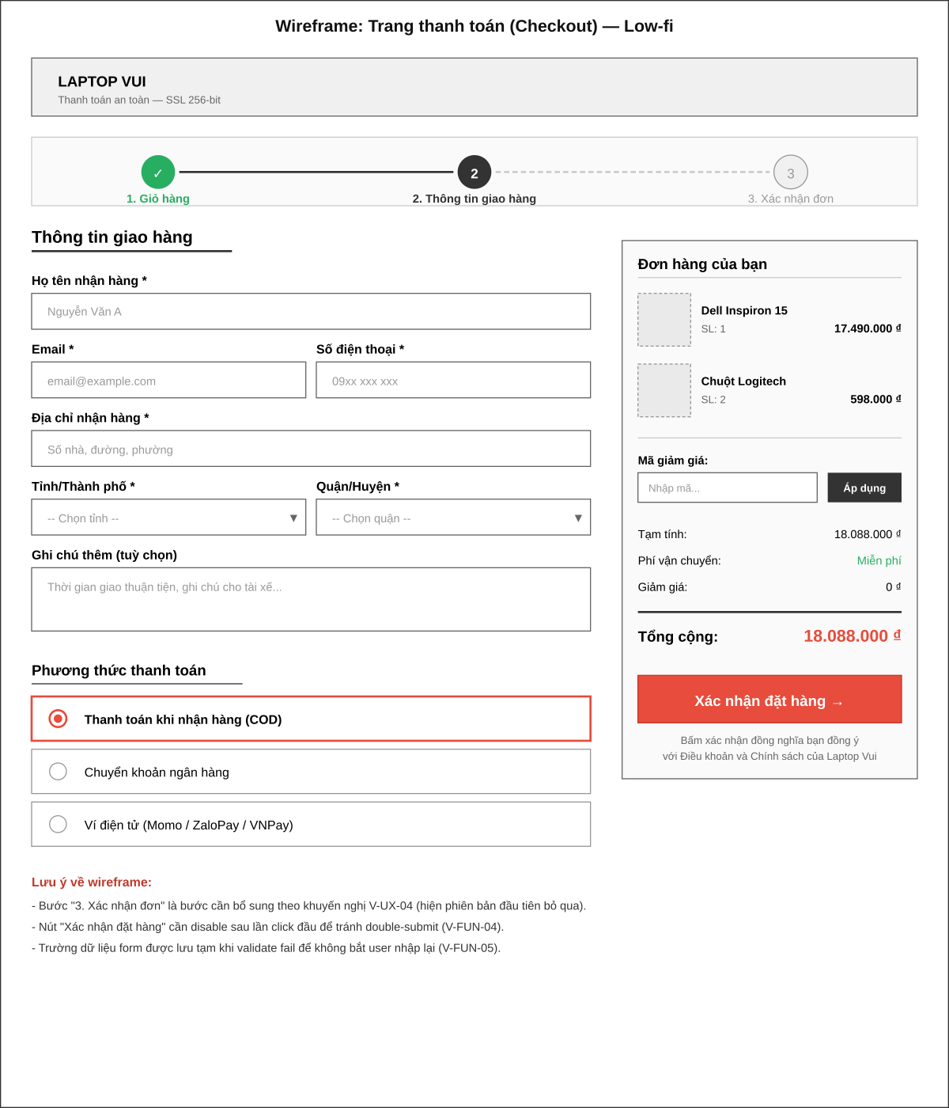
3. CẤU TRÚC VÀ WIREFRAME (LOW-FI)
3.6. Wireframe cấu trúc trang (Low-fi Site Map)
Wireframe trang thanh toán (checkout)
2

Slide 22
3. CẤU TRÚC VÀ WIREFRAME (LOW-FI)
3.7. Cơ sở và lý do lựa chọn thiết kế low-fi
Quyết định thiết kế | Cơ sở / persona liên quan | Kết quả trong wireframe
Cho phép guest checkout (không bắt đăng ký) | Persona "Minh" — sinh viên cần mua nhanh, ngại điền form dài. FPT Shop yêu cầu đăng ký làm mất khách vãng lai. | Form checkout ở mục 3.6.3 không có checkpoint bắt đăng nhập.
Menu danh mục dạng thanh nav ngang, luôn hiển thị | Persona "Chị Hà" — mẹ mua laptop cho con, muốn duyệt nhanh theo mục đích sử dụng. Học từ Thegioididong. | Nav bar cố định ngay dưới header ở tất cả wireframe.
Hero banner đơn giản, chỉ 1 CTA chính | Học từ điểm yếu của CellphoneS (banner khuyến mãi quá nhiều gây rối). Nguyên tắc "Aesthetic & Minimalist Design" của Nielsen. | Wireframe 3.6.1 chỉ có 1 CTA "Xem ưu đãi" trên hero.
Grid sản phẩm 4 cột, ảnh + tên + giá KM nổi bật | Persona "Anh Tuấn" — dân IT có kinh nghiệm, cần so sánh nhanh giá cả. Bố cục học từ ShopDunk (thoáng, đẹp). | Cả 2 grid (nổi bật + xem nhiều) trong wireframe home dùng đúng layout này.
Chi tiết SP: ảnh nửa trái, thông tin + CTA nửa phải | Chuẩn mực UX phổ biến (Amazon, ShopDunk). Giúp user "scan" nhanh giá và nút mua mà không cần cuộn. | Wireframe 3.6.2 dùng bố cục 2 cột 50/50.
Checkout 1 form đơn giản (không multi-step nhiều bước) | Persona "Minh" — sinh viên ngại quy trình dài. Điểm yếu của FPT Shop. | Wireframe 3.6.3 gộp mọi trường vào 1 trang, có progress bar 3 bước để user biết mình đang ở đâu.
Order summary cố định bên phải trong checkout | Giúp user luôn thấy tổng tiền khi điền form (Nielsen: Visibility of system status). | Cột phải wireframe 3.6.3 hiển thị đầy đủ SP + phí + tổng.
Badge số lượng trên icon giỏ hàng | Feedback tức thì khi user thêm SP — Nielsen: Visibility of system status. | Header wireframe 3.6.1 có badge "2" đỏ trên icon giỏ hàng.
Ma trận quyết định thiết kế và cơ sở lựa chọn
2

Slide 23
3. CẤU TRÚC VÀ WIREFRAME (LOW-FI)
3.7. Cơ sở và lý do lựa chọn thiết kế low-fi
Những đánh đổi (trade-offs) đã cân nhắc
• Bố cục thoáng vs. mật độ thông tin: Chọn thoáng như ShopDunk (nhiều khoảng trắng) thay vì dày đặc như Thegioididong. Ưu tiên trải nghiệm sạch sẽ, chấp nhận user phải cuộn nhiều hơn. Với phạm vi cửa hàng nhỏ (~10-30 SP), cuộn không phải vấn đề lớn.
• Guest checkout vs. bắt đăng ký: Cho phép guest checkout dù hy sinh khả năng "nhớ" user cho lần mua sau. Đổi lại tỉ lệ chuyển đổi cao hơn. Có thể thêm bước "tạo tài khoản?" SAU khi đặt hàng thành công như một tuỳ chọn.
• Menu danh mục sticky vs. drop-down mega menu: Chọn nav ngang tĩnh với 4-5 danh mục chính thay vì mega menu nhiều cấp. Cửa hàng chỉ có 3 danh mục (Văn phòng / Gaming / MacBook), mega menu không cần thiết và làm tăng độ phức tạp.
• Low-fi không có màu vs. có màu chức năng: Nhóm quyết định giữ một chút màu chức năng (đỏ cho giá KM/CTA chính, xanh cho trạng thái thành công) ngay ở low-fi để test được rằng hierarchy thị giác đã đúng — thay vì phải chờ đến hi-fi mới phát hiện.
2

Slide 24
3. CẤU TRÚC VÀ WIREFRAME (LOW-FI)
3.7. Cơ sở và lý do lựa chọn thiết kế low-fi
Vấn đề dự kiến sẽ giải quyết ở hi-fi
• Hệ màu cụ thể: Low-fi chỉ dùng đen-trắng-xám + 1 màu đỏ cho CTA. Hi-fi cần chọn primary color phù hợp với thương hiệu "Laptop Vui" (tông tươi trẻ, năng động).
• Font chữ Tiếng Việt: Cần chọn font hỗ trợ tiếng Việt có dấu tốt, độ đọc cao cho cả header và body. Sẽ đánh giá Inter, Be Vietnam Pro, hoặc Roboto Vietnamese.
• Micro-interactions: Hover state trên product card, animation khi thêm vào giỏ, feedback khi submit form — chưa thể hiện ở low-fi.
• Responsive breakpoints: Low-fi chỉ vẽ ở kích thước desktop. Hi-fi phải chứng minh bố cục thay đổi hợp lý ở tablet (~768px) và mobile (~375px).
2

Slide 25
4. THIẾT KẾ GIAO DIỆN (HI-FI PROTOTYPE)
4.1. Design System - Hệ thống thiết kế
Bảng màu (Color Palette):
Vai trò | Mã màu | Sử dụng
Primary (Xanh dương) | #0d6efd | Nút chính (CTA), link, badge nổi bật, header admin
Danger (Đỏ) | #dc3545 | Giá khuyến mãi, nút xoá, thông báo lỗi
Success (Xanh lá) | #198754 | Thông báo thành công, badge "Còn hàng"
Warning (Vàng cam) | #ffc107 | Cảnh báo, badge "Đang giảm giá"
Dark (Đen) | #0f172a | Header bar, sidebar admin, text chính
Muted (Xám) | #64748b | Text phụ, breadcrumb, placeholder
Background | #f8f9fa / #ffffff | Nền trang, card sản phẩm
Border | #dee2e6 | Viền input, table divider
2

Slide 26
4. THIẾT KẾ GIAO DIỆN (HI-FI PROTOTYPE)
4.1. Design System - Hệ thống thiết kế
Typography:
Font family: Bootstrap default system fonts (San Francisco trên iOS/macOS, Segoe UI trên Windows, Roboto trên Android)
Heading (H1): 2rem, bold - dùng cho tiêu đề trang chính
Heading (H2): 1.5rem, bold - dùng cho section title
Body: 1rem (16px), regular - text chính
Small: 0.875rem - meta info, timestamp
Price display: 1.5rem, bold, màu danger nếu có KM
Spacing & Layout:
Grid: Bootstrap 12-column, gutter 24px
Container: max-width 1140px trên desktop, full-width trên mobile
Border radius: 0.5rem cho card, button; 0.25rem cho input
Shadow: box-shadow nhẹ (0 2px 4px rgba(0,0,0,0.05)) cho card sản phẩm
Icons:
Bootstrap Icons v1.11 (bi-*): bi-cart, bi-laptop, bi-search, bi-person-circle, bi-eye, bi-heart, bi-trash
Icon size mặc định: 1rem trong nav, 1.5rem trong hero
2

Slide 27
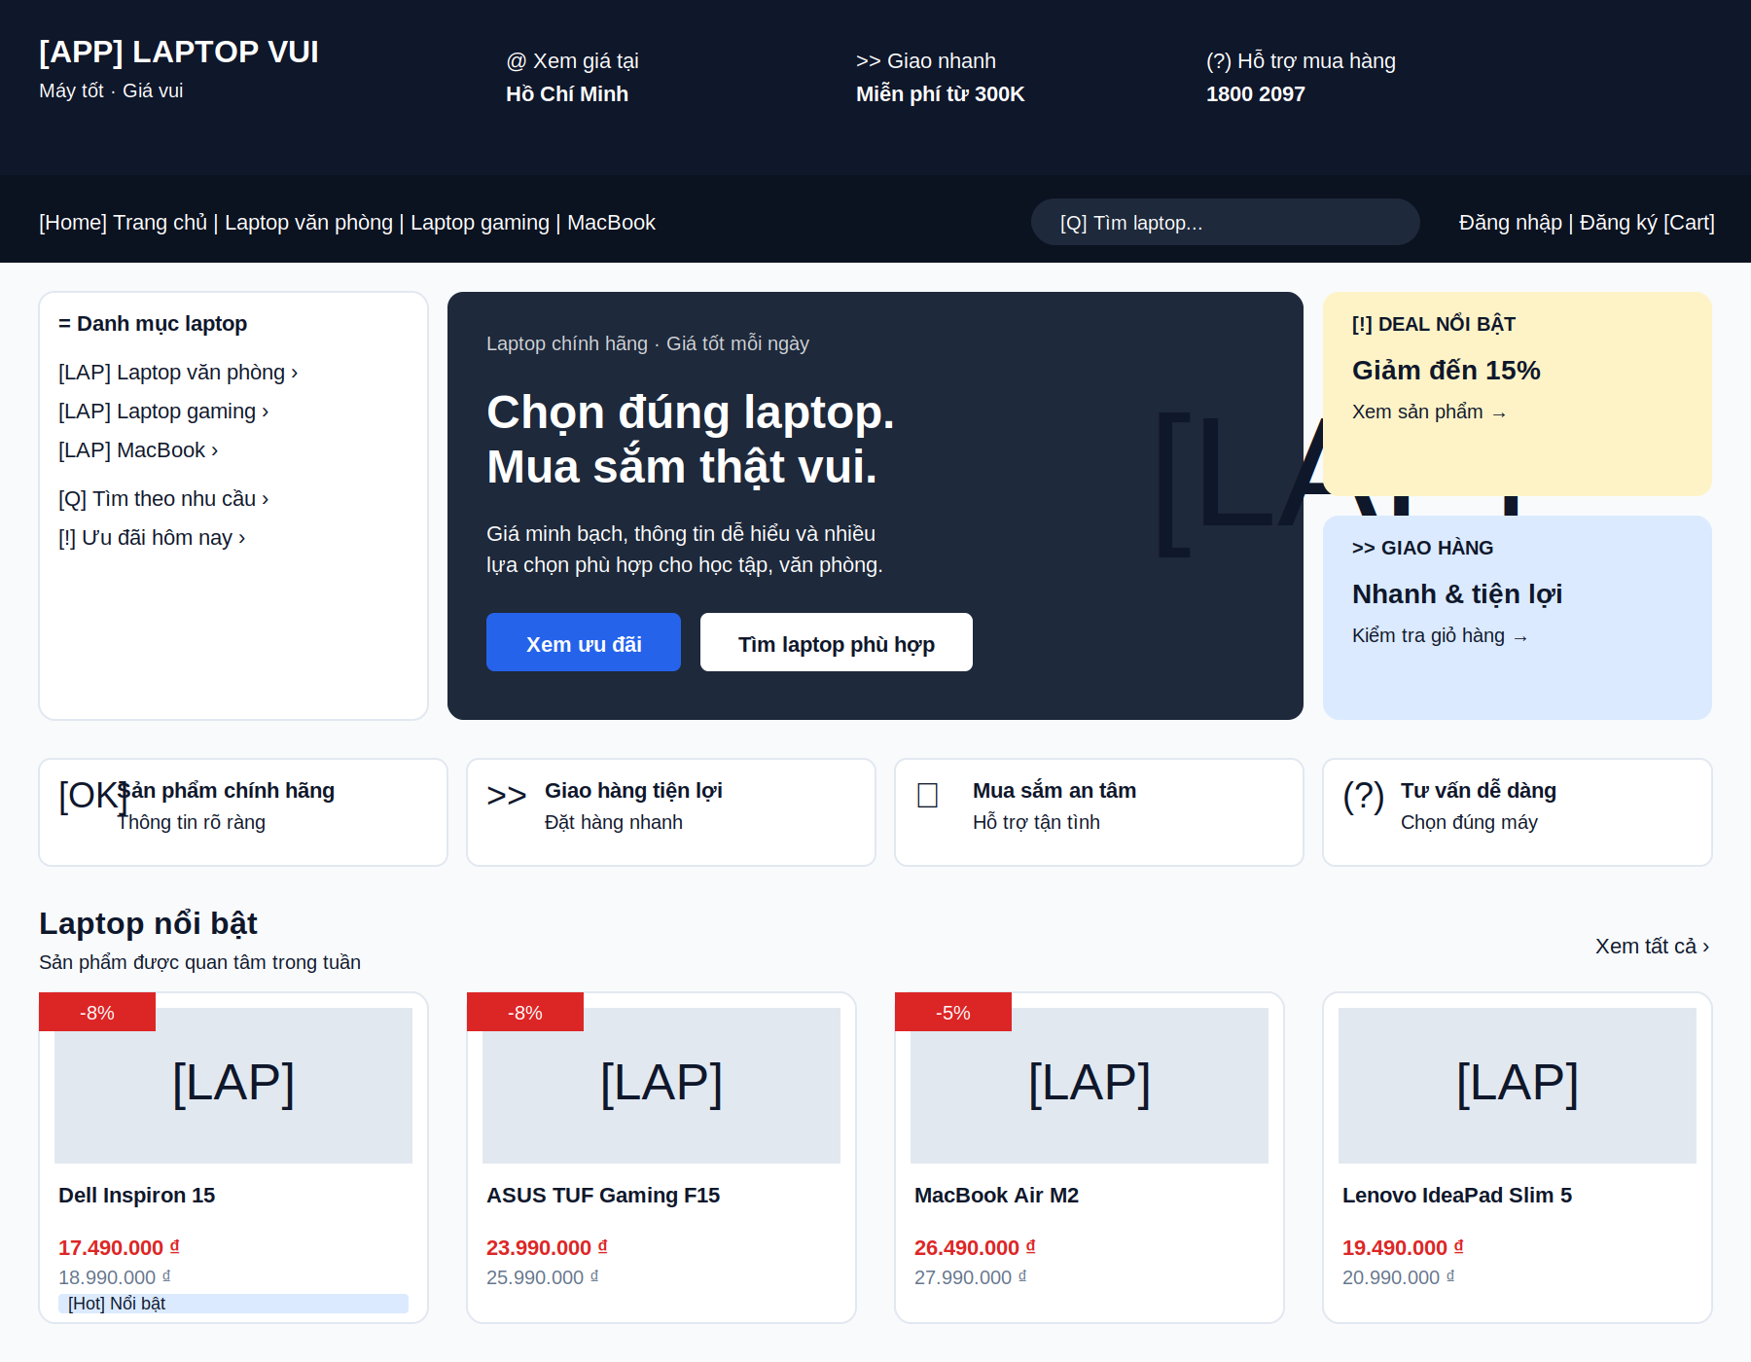
4. THIẾT KẾ GIAO DIỆN (HI-FI PROTOTYPE)
4.2. Giao diện web/desktop
Trang chủ
2

Slide 28
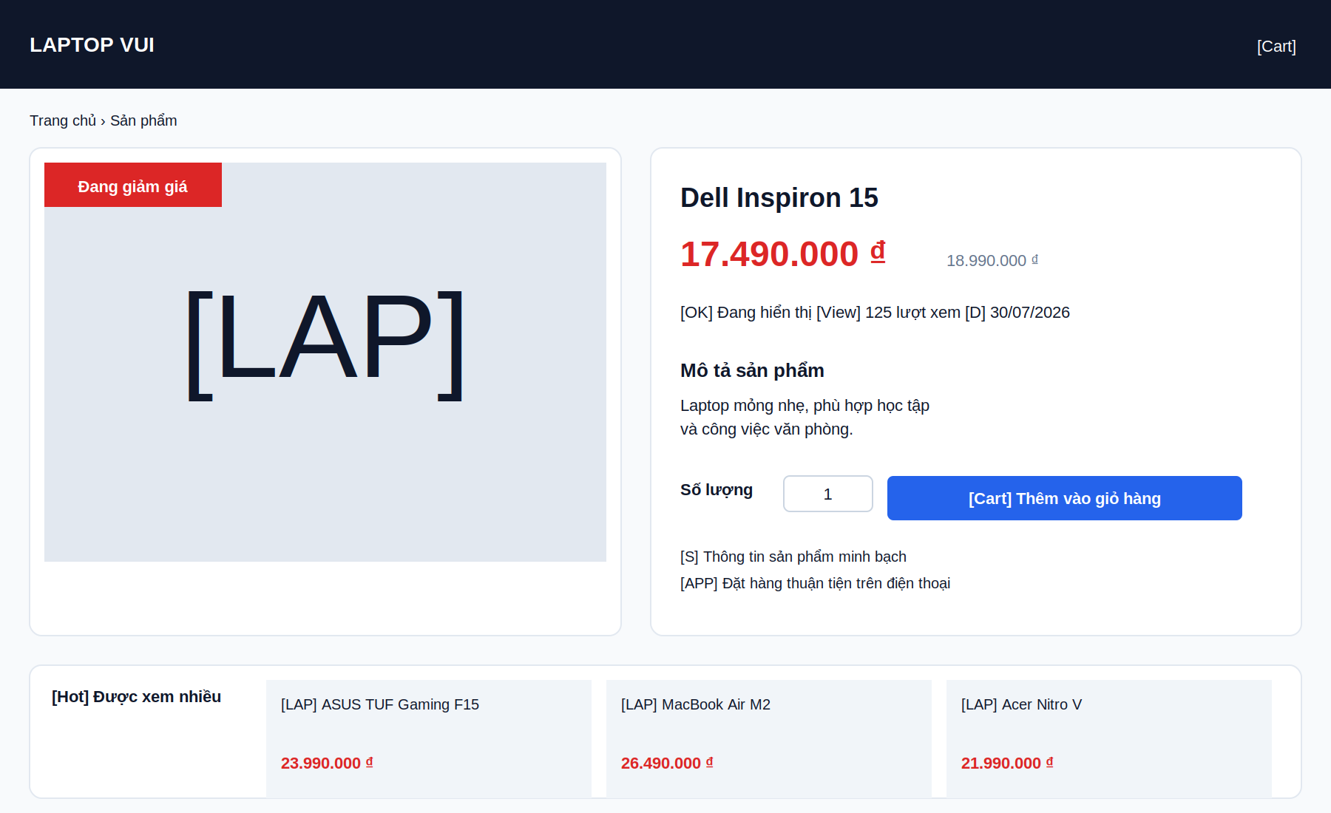
4. THIẾT KẾ GIAO DIỆN (HI-FI PROTOTYPE)
4.2. Giao diện web/desktop
Trang chi tiết sản phẩm
2

Slide 29
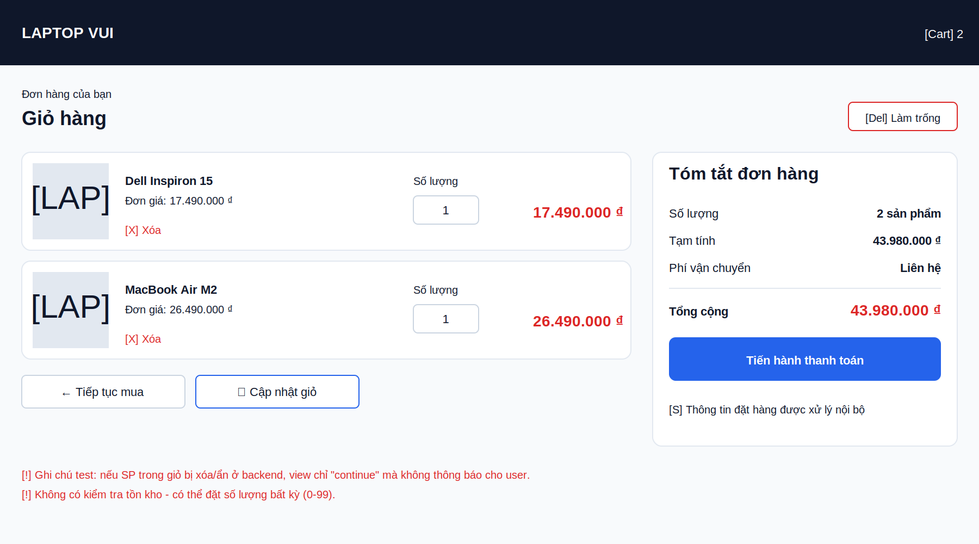
4. THIẾT KẾ GIAO DIỆN (HI-FI PROTOTYPE)
4.2. Giao diện web/desktop
Giỏ hàng
2

Slide 30
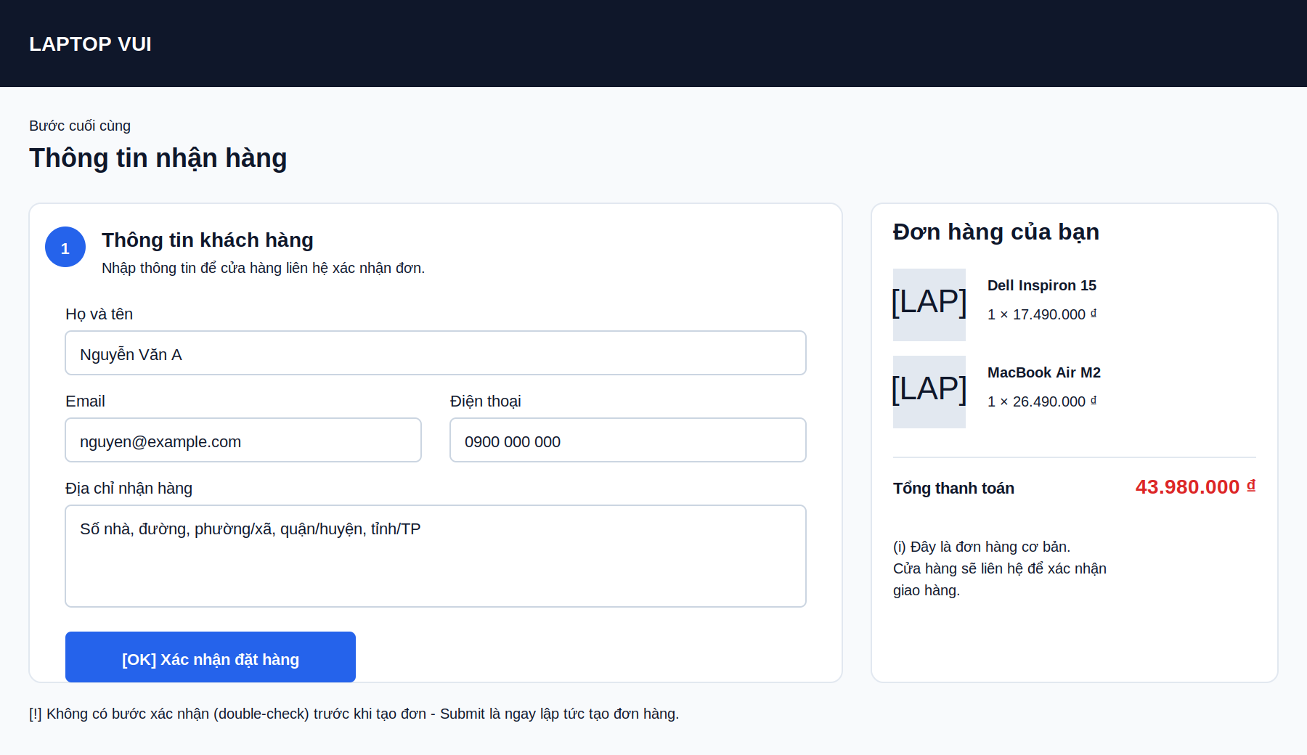
4. THIẾT KẾ GIAO DIỆN (HI-FI PROTOTYPE)
4.2. Giao diện web/desktop
Thanh toán
2

Slide 31
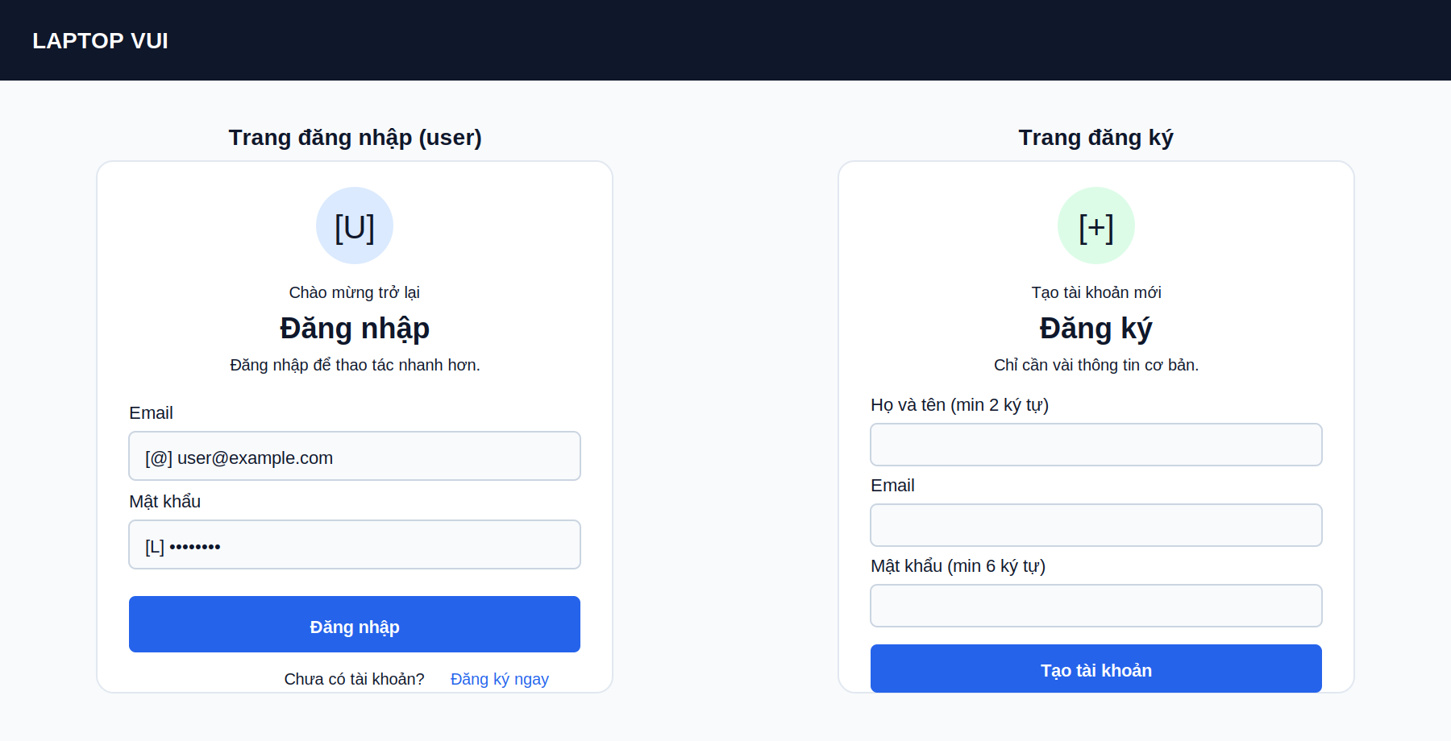
4. THIẾT KẾ GIAO DIỆN (HI-FI PROTOTYPE)
4.2. Giao diện web/desktop
Đăng nhập/đăng ký
2

Slide 32
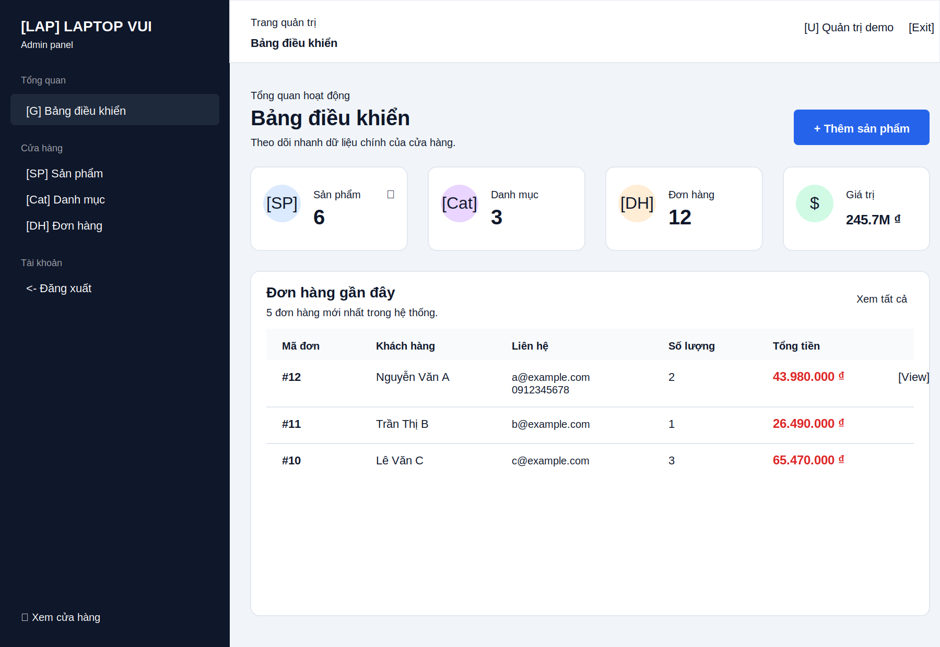
4. THIẾT KẾ GIAO DIỆN (HI-FI PROTOTYPE)
4.3. Giao diện admin
Bảng điều khiển (Dashboard)
2

Slide 33
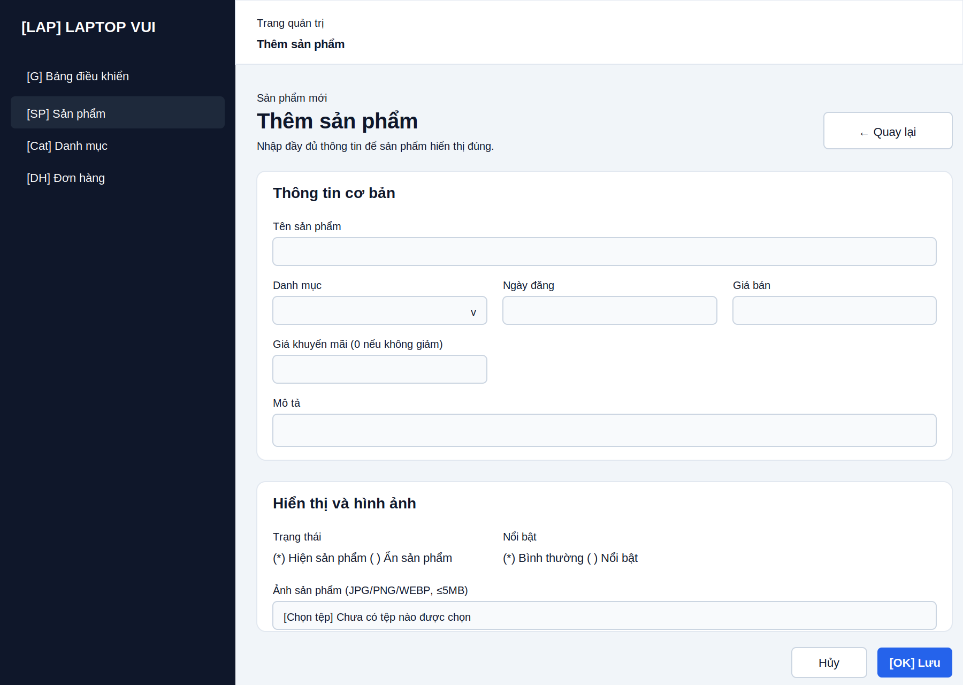
4. THIẾT KẾ GIAO DIỆN (HI-FI PROTOTYPE)
4.3. Giao diện admin
Form thêm/sửa sản phẩm
2

Slide 34
4. THIẾT KẾ GIAO DIỆN (HI-FI PROTOTYPE)
4.4. Giao diện ứng dụng di động (Mobile - React Native)
Màn hình | File nguồn | Chức năng chính
LoginScreen | mobile_app/src/screens/LoginScreen.js | Form đăng nhập với input email, password. Nút submit gọi API /login.
HomeScreen | mobile_app/src/screens/HomeScreen.js | Danh sách SP dạng FlatList, tương tự trang chủ web.
ProductDetailScreen | mobile_app/src/screens/ProductDetailScreen.js | Chi tiết SP, nút "Thêm vào giỏ".
CartScreen | mobile_app/src/screens/CartScreen.js | Danh sách SP trong giỏ, nút xoá, cập nhật số lượng.
CheckoutScreen | mobile_app/src/screens/CheckoutScreen.js | Form nhập thông tin nhận hàng.
AdminScreen | mobile_app/src/screens/AdminScreen.js | Truy cập tính năng admin trên mobile.
Nguyên tắc thiết kế mobile:
Sử dụng Native components (View, ScrollView, FlatList) để đạt hiệu năng tốt.
Bottom Tab Navigation cho các mục chính: Home, Search, Cart, Profile.
Stack Navigation cho các luồng nested (Home → Detail → Cart → Checkout).
Context API (AuthContext) lưu trạng thái đăng nhập toàn app.
Bàn phím ảo phù hợp: type="tel" cho điện thoại, type="email" cho email.
2

Slide 35
4. THIẾT KẾ GIAO DIỆN (HI-FI PROTOTYPE)
4.5. Đánh giá thiết kế hi-fi theo heuristics của Nielsen
Heuristic | Đánh giá | Bằng chứng / Ghi chú
1. Visibility of system status | Tốt | Badge giỏ hàng cập nhật số lượng tức thì; flash messages sau login/register; loading state khi checkout.
2. Match between system and real world | Tốt | Ngôn ngữ đơn giản, tiếng Việt tự nhiên ("Giỏ hàng", "Đặt hàng", "Xem chi tiết"), không dùng thuật ngữ kỹ thuật.
3. User control and freedom | Khá | Có nút "Quay lại" trong giỏ; xoá SP khỏi giỏ dễ dàng. Còn thiếu: nút "Hoàn tác" khi lỡ xoá; không có "Lưu để mua sau".
4. Consistency and standards | Tốt | Bootstrap 5 làm nền tảng đảm bảo nhất quán button/form/color. Icon Bootstrap xuyên suốt. Terminology thống nhất web và mobile.
5. Error prevention | Cần cải thiện | Validation client-side còn thiếu ở form checkout (chỉ validate server-side). Không có bước xác nhận trước khi xoá SP admin. Xem V-UX-04, V-FUN-04.
6. Recognition rather than recall | Tốt | Menu danh mục luôn hiển thị; breadcrumb ở chi tiết SP; giỏ hàng luôn ở góc phải.
7. Flexibility and efficiency of use | Khá | Guest checkout cho người mua nhanh; có tìm kiếm cho power user. Còn thiếu: keyboard shortcut, lưu địa chỉ giao hàng.
8. Aesthetic and minimalist design | Tốt | Bố cục thoáng, nhiều khoảng trắng, mỗi trang chỉ 1 CTA chính. Không có banner/popup gây rối.
9. Help users recognize, diagnose, recover from errors | Cần cải thiện | Thông báo lỗi hiện dạng die() text plain (V-FUN-09) — trang trắng không header/footer. Cần page error đẹp với gợi ý hành động.
10. Help and documentation | Cần cải thiện | Chưa có trang FAQ, hướng dẫn mua hàng, chính sách đổi trả — mới có link stub ở footer. Cần bổ sung nội dung thực.
2

Slide 36
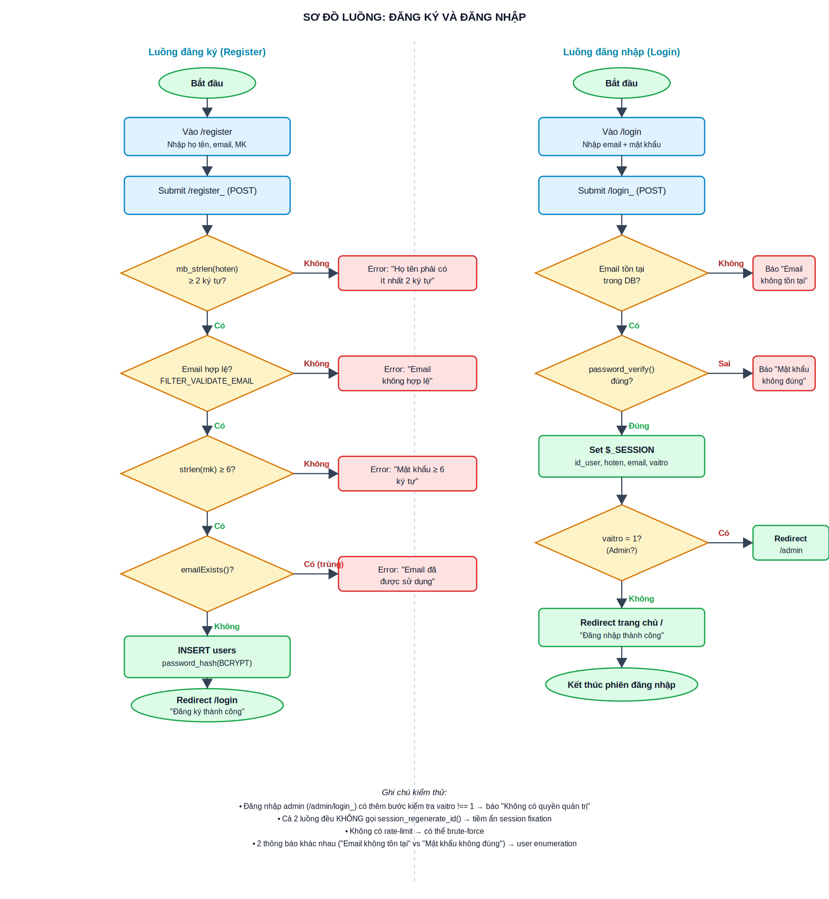
5. TƯƠNG TÁC VÀ ĐÁNH GIÁ
5.1. Các luồng tương tác
Luồng đăng ký & đăng nhập
2

Slide 37
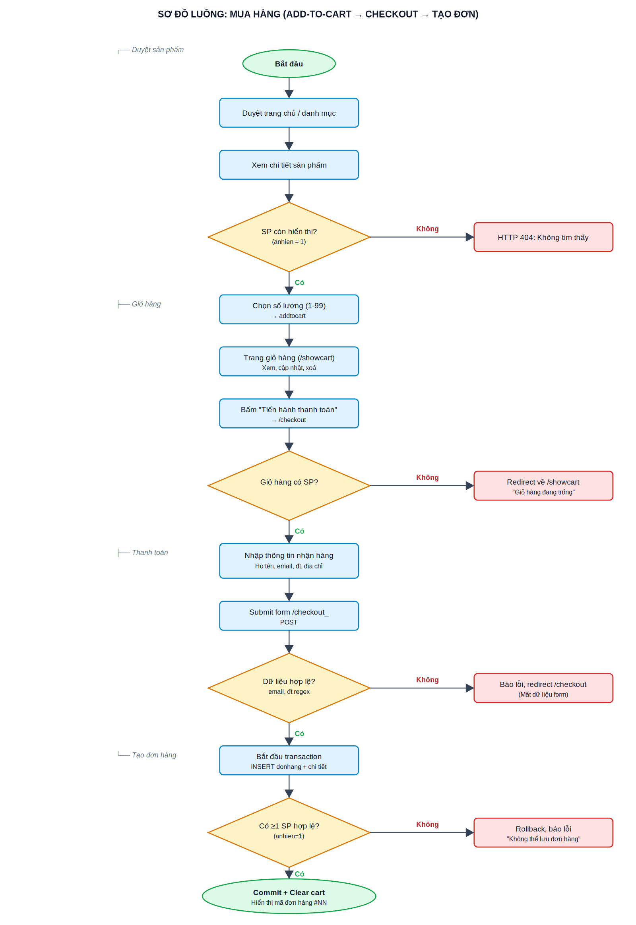
5. TƯƠNG TÁC VÀ ĐÁNH GIÁ
5.1. Các luồng tương tác
Luồng mua hàng (Add-to-cart → Checkout)
2

Slide 38
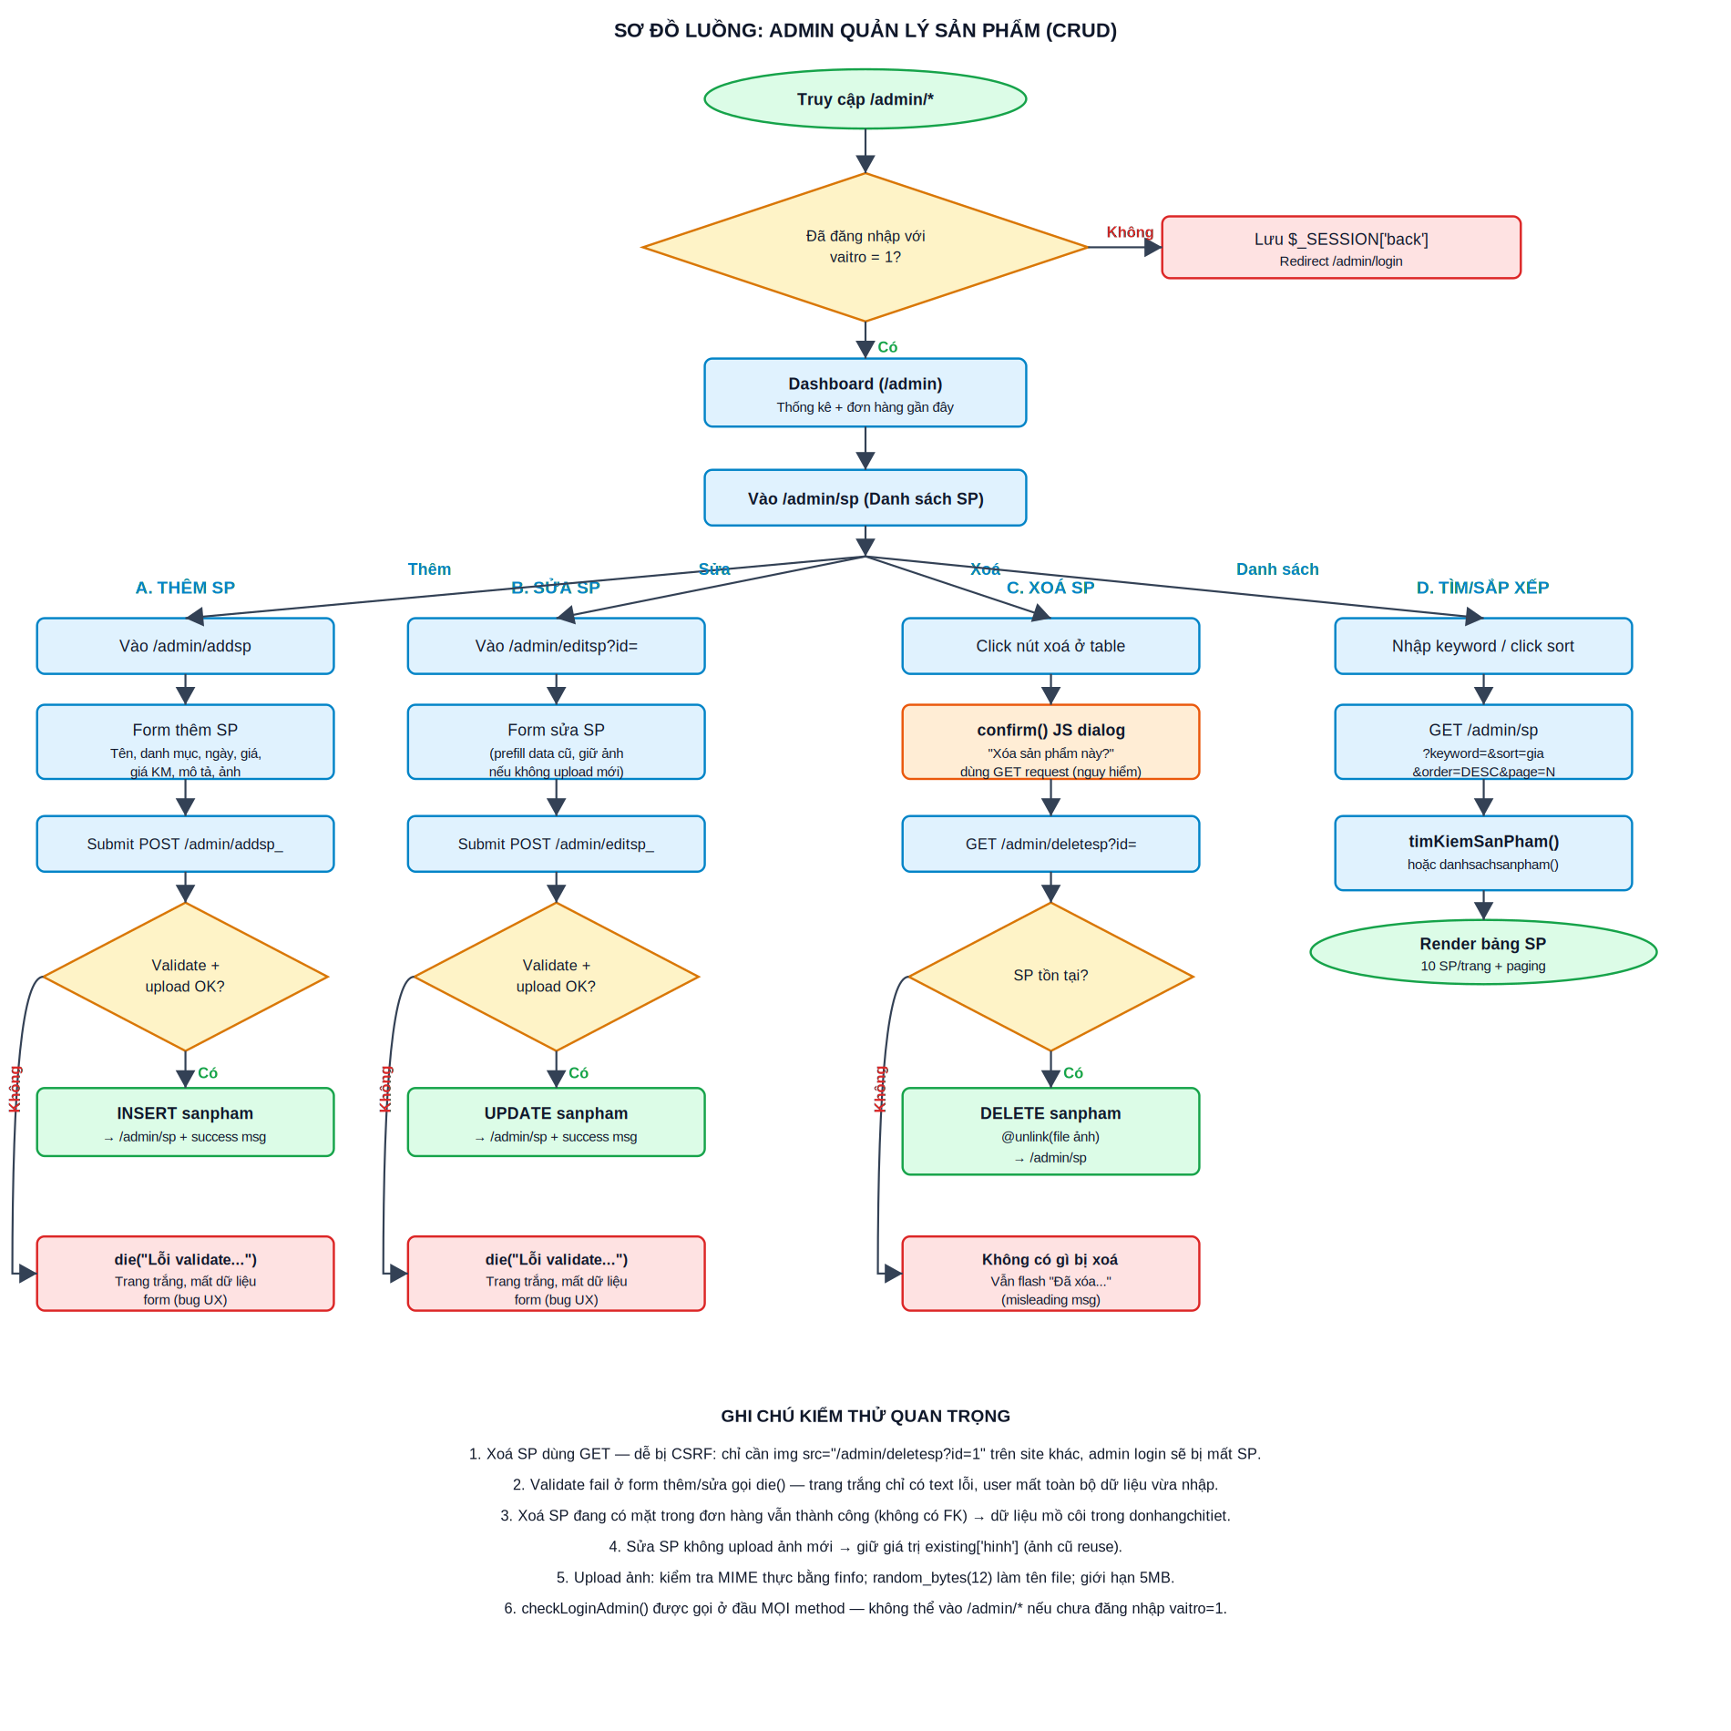
5. TƯƠNG TÁC VÀ ĐÁNH GIÁ
5.1. Các luồng tương tác
Luồng admin CRUD sản phẩm
2

Slide 39
5. TƯƠNG TÁC VÀ ĐÁNH GIÁ
5.2. Kiểm thử chức năng
ID | Tình huống | Các bước / Dữ liệu | Kết quả kỳ vọng | Ưu tiên
TC-HOME-01 | Truy cập trang chủ lần đầu | 1. Mở URL /banhang/ 2. Quan sát trang | Trang hiển thị đầy đủ 5 khu vực: header, nav, showcase, benefit grid, 2 product-grid. Không có lỗi 500. | H
TC-HOME-02 | Menu danh mục động | 1. Kiểm tra list "Danh mục laptop" trên panel trái 2. So sánh với bảng loai (anhien=1) | Đúng số danh mục đang hiển thị, sắp theo cột thutu. | H
TC-HOME-03 | Section "Laptop nổi bật" | 1. Xem section featured 2. Đối chiếu SQL | Chỉ hiển thị SP có hot=1 AND anhien=1, tối đa 8 sản phẩm, sắp theo ngày DESC. | H
TC-HOME-04 | Section "Sản phẩm xem nhiều" | Xem section thứ 2 | Sắp theo soluotxem DESC, tối đa 8 SP, chỉ SP anhien=1. | H
TC-HOME-05 | Bấm nút "Xem ưu đãi" ở hero | Click vào button "Xem ưu đãi" | Trang scroll xuống #featured-products. | M
TC-HOME-06 | Bấm brand LAPTOP VUI | Click logo brand | Về lại trang chủ /banhang/. | M
TC-HOME-07 | Tương thích di động | Thu nhỏ trình duyệt < 768px | Header-benefits ẩn (d-none d-md-flex); menu bung ra qua nút hamburger; icon giỏ hàng xuất hiện độc lập. | H
TC-HOME-08 | Badge số lượng giỏ hàng | Thêm 2 SP rồi quay lại trang chủ | Icon cart hiển thị số 2 (array_sum(cart)). | H
TC-HOME-09 | Truy cập route không tồn tại | Vào /banhang/xxx-invalid | HTTP 404 với thông báo "Không tìm thấy đường dẫn:...". | M
TC-HOME-10 | Gửi phương thức không hỗ trợ | PUT /banhang/ | HTTP 405. | L
Nhóm test case: Trang chủ & Điều hướng
2

Slide 40
ID | Tình huống | Các bước / Dữ liệu | Kết quả kỳ vọng | Ưu tiên
TC-DETAIL-01 | Xem chi tiết SP tồn tại | GET /sp?id=1 | Hiển thị ảnh, tên, giá, mô tả, meta. soluotxem tăng +1 sau khi refresh. | H
TC-DETAIL-02 | ID SP không tồn tại | GET /sp?id=99999 | HTTP 404 với thông báo "Không tìm thấy sản phẩm." | H
TC-DETAIL-03 | ID SP là chuỗi | GET /sp?id=abc | Server ép sang (int)0 → return 404. | M
TC-DETAIL-04 | ID SP âm | GET /sp?id=-5 | max(0, ...) → 0 → 404. | M
TC-DETAIL-05 | SP đã ẩn (anhien=0) | Admin tắt hiển thị SP, guest xem detail | 404. | H
TC-DETAIL-06 | SP có giá khuyến mãi | Xem SP có gia_km > 0 và < gia | Hiện nhãn "Đang giảm giá", giá KM đỏ + giá cũ gạch ngang. | H
TC-DETAIL-07 | SP không có KM | Xem SP có gia_km = 0 | Chỉ hiện 1 mức giá. | M
TC-DETAIL-08 | Mô tả có ký tự đặc biệt | SP có mota chứa < > & "quotes" | Render đúng qua htmlspecialchars, không XSS. | H
TC-DETAIL-09 | Mô tả rỗng | SP có mota="" | Hiện fallback "Thông tin sản phẩm đang được cập nhật." | M
TC-DETAIL-10 | Danh mục hợp lệ | GET /loai?idloai=1&page=1 | Hiện tối đa 12 SP, kèm phân trang nếu > 12. | H
TC-DETAIL-11 | Danh mục không tồn tại | GET /loai?idloai=999 | 404. | H
TC-DETAIL-12 | Trang vượt quá tổng | GET /loai?idloai=1&page=99 | pageNum bị min() về tongSoTrang. | M
TC-DETAIL-13 | Số lượng SP trong danh mục = 0 | Danh mục rỗng, xem trang | tongSoTrang=1, trang hiển thị trống nhưng vẫn có breadcrumb. | M
5. TƯƠNG TÁC VÀ ĐÁNH GIÁ
5.2. Kiểm thử chức năng
Nhóm test case: Xem chi tiết sản phẩm và danh mục
2

Slide 41
ID | Tình huống | Các bước / Dữ liệu | Kết quả kỳ vọng | Ưu tiên
TC-SEARCH-01 | Tìm SP hợp lệ | POST /tk keyword="Dell" | Hiện danh sách SP có ten_sp chứa "Dell". Tiêu đề trang: "Kết quả tìm kiếm cho 'Dell'". | H
TC-SEARCH-02 | Từ khoá rỗng | POST /tk keyword="" | Trả về mảng rỗng, hiện empty state "Chưa tìm thấy sản phẩm phù hợp". | M
TC-SEARCH-03 | Từ khoá có ký tự HTML | keyword=<script>alert(1)</script> | strip_tags loại bỏ, không thực thi. Title escape đúng. | H
TC-SEARCH-04 | Từ khoá có ký tự SQL | keyword="'; DROP TABLE sanpham;--" | Truy vấn dùng prepared statement với bindValue → an toàn, không lỗi 500. | H
TC-SEARCH-05 | Từ khoá tiếng Việt có dấu | keyword="máy văn phòng" | Trả kết quả LIKE %máy văn phòng%. | M
TC-SEARCH-06 | Chỉ trả về SP anhien=1 | Ẩn một SP có tên khớp, tìm | SP đó không xuất hiện (onlyVisible=true trong searchResult). | H
TC-SEARCH-07 | Nhiều kết quả > 50 | Từ khoá khớp > 50 SP | Chỉ trả về 50 dòng đầu (pageSize=50 mặc định). | M
TC-SEARCH-08 | GET /tk (không keyword) | GET /tk | Hiển thị form tìm kiếm rỗng, autofocus vào input. | L
5. TƯƠNG TÁC VÀ ĐÁNH GIÁ
5.2. Kiểm thử chức năng
Nhóm test case: Tìm kiếm
2

Slide 42
ID | Tình huống | Các bước / Dữ liệu | Kết quả kỳ vọng | Ưu tiên
TC-CART-01 | Thêm SP mới vào giỏ trống | GET /addtocart?id=1&soluong=2 | Cart có [1=>2], flash "Đã thêm sản phẩm vào giỏ hàng", redirect /showcart. | H
TC-CART-02 | Thêm SP đã có trong giỏ | Cart đã có id=1 số 2, thêm tiếp id=1 soluong=3 | Số lượng thành 5. | H
TC-CART-03 | Số lượng vượt max 99 | Thêm id=1 với soluong=200 | Bị min(99, ...) → cap về 99. | H
TC-CART-04 | Cộng dồn vượt 99 | Cart có id=1 số 90, add tiếp 20 | Cộng dồn 110 → cap về 99. | H
TC-CART-05 | soluong = 0 hoặc âm | GET /addtocart?id=1&soluong=0 | max(1, ...) → tối thiểu 1 được thêm. | M
TC-CART-06 | Thêm SP không tồn tại | GET /addtocart?id=9999 | error_message "Sản phẩm không tồn tại hoặc đang tạm ẩn.", redirect trang chủ. | H
TC-CART-07 | Thêm SP đang ẩn | Admin ẩn SP, guest thêm | Từ chối như TC-06. | H
TC-CART-08 | Xem giỏ trống | Truy cập /showcart khi cart rỗng | Hiển thị showcart_empty.php với CTA "Tiếp tục mua sắm". | H
TC-CART-09 | Cập nhật số lượng | POST /updatecart soluong[1]=5 | Cart[1]=5, flash "Đã cập nhật giỏ hàng." | H
TC-CART-10 | Set số lượng = 0 khi cập nhật | POST /updatecart soluong[1]=0 | SP bị unset khỏi cart. | H
TC-CART-11 | Cập nhật với body không phải mảng | POST /updatecart soluong="abc" | Server bỏ qua, redirect /showcart không lỗi. | M
TC-CART-12 | Xoá 1 SP | GET /removefromcart?id=1 | SP id=1 bị unset. Flash message. | H
TC-CART-13 | Clear cart với confirm | Click "Làm trống" - confirm dialog OK | Cart bị unset hoàn toàn. | H
TC-CART-14 | SP trong cart bị admin xoá | Có id=5 trong cart, admin xoá SP đó, mở /showcart | Dòng SP bị bỏ qua (continue) → không hiển thị nhưng KHÔNG có thông báo cho user (bug UX). | H
TC-CART-15 | Giá SP đổi sau khi thêm | Cart có id=1, admin đổi gia | Cart tính theo giá HIỆN TẠI khi hiển thị – có thể khác giá lúc thêm (bug: user không biết). | M
TC-CART-16 | Persist qua session | Đăng nhập lại (giữ session), refresh | Cart vẫn còn (lưu trong $_SESSION). | H
TC-CART-17 | Đổi trình duyệt/máy | Đăng nhập cùng account ở device khác | Cart KHÔNG đồng bộ (chỉ ở session cũ). | M
5. TƯƠNG TÁC VÀ ĐÁNH GIÁ
5.2. Kiểm thử chức năng
Nhóm test case: Giỏ hàng
2

Slide 43
ID | Tình huống | Các bước / Dữ liệu | Kết quả kỳ vọng | Ưu tiên
TC-CHK-01 | Vào /checkout khi giỏ trống | GET /checkout | Redirect /showcart với "Giỏ hàng đang trống." | H
TC-CHK-02 | Hiển thị prefill khi đã đăng nhập | User login → mở /checkout | Trường hoten, email được điền sẵn. | M
TC-CHK-03 | Đặt hàng đầy đủ hợp lệ | Cart có 2 SP; nhập tên "Nguyễn A", email "a@x.com", đt "0912345678", địa chỉ "123 abc" | Đơn được tạo trong donhang + donhangchitiet; cart bị clear; flash "Đặt hàng thành công. Mã đơn hàng của bạn là #NN.", redirect trang chủ. | H
TC-CHK-04 | Họ tên rỗng | hoten="" | error_message "Vui lòng nhập đầy đủ và đúng thông tin nhận hàng.", quay lại /checkout. | H
TC-CHK-05 | Email không hợp lệ | email="abc" | Same error như TC-04. | H
TC-CHK-06 | Địa chỉ rỗng | diachi="" | Same error. | H
TC-CHK-07 | Điện thoại sai định dạng | dienthoai="abcde" | error_message "Số điện thoại không hợp lệ." | H
TC-CHK-08 | Điện thoại đủ 8-20 ký tự có +/() - | dienthoai="+84 (28) 123-4567" | Đi qua regex, đặt hàng thành công. | M
TC-CHK-09 | Điện thoại 7 ký tự | dienthoai="1234567" | Regex {8,20} thất bại → lỗi. | M
TC-CHK-10 | Ký tự HTML trong hoten | hoten="<b>Test</b>" | strip_tags loại bỏ trước lưu, giá trị còn "Test". | H
TC-CHK-11 | Ký tự đặc biệt trong địa chỉ | diachi="123/45 <script>" | strip_tags loại bỏ tag, còn "123/45 ". | H
TC-CHK-12 | Đặt hàng trong khi tất cả SP bị ẩn giữa chừng | Trước submit admin ẩn hết SP | taoDonHang: savedItems=0 → throw → rollback → error_message "Không thể lưu đơn hàng." | H
TC-CHK-13 | Không có bước xác nhận | Click "Xác nhận đặt hàng" 1 lần | Đơn hàng được tạo NGAY (không có màn hình review). Nếu user click 2 lần nhanh sẽ tạo 2 đơn hàng trùng nhau. | H
TC-CHK-14 | Refresh trang sau đặt hàng | Đặt thành công, F5 lại /checkout | Vì cart đã bị clear, hệ thống redirect /showcart empty → OK. | M
TC-CHK-15 | Guest có thể checkout | Chưa đăng nhập, chỉ nhập thông tin và submit | Đơn vẫn tạo thành công (đơn hàng không liên kết user). | H
TC-CHK-16 | Đơn hàng lưu snapshot giá | Đặt SP giá 20tr, sau đó admin đổi thành 15tr, xem chi tiết đơn | Chi tiết đơn giữ nguyên 20tr (do bảng donhangchitiet lưu gia snapshot). | H
5. TƯƠNG TÁC VÀ ĐÁNH GIÁ
5.2. Kiểm thử chức năng
Nhóm test case: Thanh toán (Checkout)
2

Slide 44
ID | Tình huống | Các bước / Dữ liệu | Kết quả kỳ vọng | Ưu tiên
TC-REG-01 | Đăng ký hợp lệ | hoten="Nguyễn A", email="new@x.com", mk="123456" | user mới được INSERT (bcrypt), redirect /login với success message. | H
TC-REG-02 | Họ tên 1 ký tự | hoten="A" | mb_strlen<2 → error "Họ tên phải có ít nhất 2 ký tự." | H
TC-REG-03 | Email sai định dạng | email="notanemail" | error "Email không hợp lệ." | H
TC-REG-04 | Mật khẩu < 6 ký tự | mk="12345" | error "Mật khẩu phải có ít nhất 6 ký tự." | H
TC-REG-05 | Email đã tồn tại | email="admin@demo.local" | error "Email này đã được sử dụng." | H
TC-REG-06 | Email viết hoa/thường | email="ADMIN@Demo.Local" | Server strtolower → so sánh khớp existing → bị chặn. | M
TC-REG-07 | Password strength weak | mk="000000" | ĐƯỢC chấp nhận (không có kiểm tra phức tạp). Cần cảnh báo. | M
TC-REG-08 | Password chứa ký tự đặc biệt | mk="Aa@1234!" | Được chấp nhận, bcrypt hash lưu đúng. | M
TC-REG-09 | Tag HTML trong hoten | hoten="<b>A</b>B" | strip_tags → "AB". | H
TC-REG-10 | Rate limit / brute force | Gọi POST /register_ 100 lần liên tiếp | HỆ THỐNG KHÔNG có rate limit → tất cả đều được xử lý (lỗ hổng). | H
TC-LOGIN-01 | Đăng nhập đúng | admin@demo.local / admin123 | Set session id_user, hoten, email, vaitro. Redirect trang chủ. | H
TC-LOGIN-02 | Sai email | x@x.com | error "Email không tồn tại." – tiết lộ trạng thái tài khoản (enumeration). | M
TC-LOGIN-03 | Sai mật khẩu | admin@demo.local / xxx | error "Mật khẩu không đúng." | H
TC-LOGIN-04 | Empty | "" / "" | password_verify fail → "Mật khẩu không đúng." (do email rỗng cũng trả về user nếu có bản ghi email rỗng). | M
TC-LOGIN-05 | Brute force | Sai mật khẩu 1000 lần | Không bị chặn → lỗ hổng. | H
TC-LOGIN-06 | Session fixation | Gán PHPSESSID trước khi login → login → kiểm tra ID sau login | PHPSESSID giữ nguyên (không regenerate). Lỗ hổng. | H
TC-LOGIN-07 | CSRF trên form login | Form không có token CSRF | Có thể forge login từ site khác. Lỗ hổng. | M
TC-LOGIN-08 | Đăng nhập admin bằng account user thường | user@x.com / 123456 tại /admin/login | error "Tài khoản không có quyền quản trị." | H
TC-LOGIN-09 | Vào /admin khi chưa đăng nhập | GET /admin | Redirect /admin/login, lưu SESSION['back'] để quay lại sau. | H
TC-LOGOUT-01 | Đăng xuất user | GET /logout | Xoá session id_user, hoten, email, vaitro. Redirect trang chủ. | H
TC-LOGOUT-02 | Đăng xuất admin | GET /admin/logout | Redirect /admin/login với thông báo. | H
5. TƯƠNG TÁC VÀ ĐÁNH GIÁ
5.2. Kiểm thử chức năng
Nhóm test case: Đăng ký / Đăng nhập
2

Slide 45
5. TƯƠNG TÁC VÀ ĐÁNH GIÁ
ID | Tình huống | Các bước / Dữ liệu | Kết quả kỳ vọng | Ưu tiên
TC-ADM-SP-01 | Xem danh sách SP | GET /admin/sp | Hiển thị 10 SP/trang, cột: SP (ảnh + tên), Danh mục, Giá, Trạng thái, Nổi bật, Ngày, Thao tác. | H
TC-ADM-SP-02 | Tìm SP theo tên | keyword="Dell" | Chỉ hiện SP khớp; nút "Xóa bộ lọc" xuất hiện. | H
TC-ADM-SP-03 | Sắp xếp theo giá | Click header Giá | Chuyển sort=gia; toggle ASC/DESC. | M
TC-ADM-SP-04 | Sắp xếp theo ngày | Click header Ngày | sort=ngay, toggle. | M
TC-ADM-SP-05 | Phân trang giữ keyword+sort | Click sang trang 2 khi đang tìm | URL /admin/sp?page=2&keyword=Dell&sort=gia&order=ASC → giữ context. | M
TC-ADM-SP-06 | Thêm SP đủ thông tin | Tên, danh mục hợp lệ, ngày hôm nay, gia=1000000, gia_km=800000, ảnh jpg 1MB | INSERT thành công, redirect /admin/sp, flash "Đã thêm sản phẩm mới." | H
TC-ADM-SP-07 | Thêm không chọn danh mục | id_loai=0 | die("Vui lòng chọn danh mục hợp lệ.") – trang trắng ưng ức. | H
TC-ADM-SP-08 | Tên SP rỗng | ten_sp="" | die("Tên sản phẩm không được để trống.") | H
TC-ADM-SP-09 | Ngày sai định dạng | ngay="31/12/2026" | die("Ngày sản phẩm không hợp lệ.") (chỉ chấp nhận Y-m-d). | H
TC-ADM-SP-10 | Giá <= 0 | gia=0 | die("Giá sản phẩm không hợp lệ.") | H
TC-ADM-SP-11 | Giá KM > giá gốc | gia=1000, gia_km=2000 | die("Giá sản phẩm không hợp lệ.") | H
TC-ADM-SP-12 | Giá KM = 0 | gia_km=0 | Được chấp nhận (không giảm giá). | M
TC-ADM-SP-13 | Không upload ảnh khi thêm | Không chọn file | die("Vui lòng chọn ảnh sản phẩm.") (uploadImage true). | H
TC-ADM-SP-14 | Upload ảnh PDF | File .pdf giả jpg | finfo phát hiện MIME ≠ jpg/png/webp → die("Chỉ chấp nhận ảnh JPG, PNG hoặc WEBP.") | H
TC-ADM-SP-15 | Upload ảnh > 5MB | ảnh jpg 6MB | die("Ảnh sản phẩm không được vượt quá 5 MB.") | H
TC-ADM-SP-16 | Upload nhiều ảnh cùng lúc | File input single | HTML input không multiple → chỉ 1 file/lần. | L
TC-ADM-SP-17 | Ảnh có phần mở rộng khác MIME | ảnh png đổi thành .jpg | finfo đọc MIME thực → dùng đúng đuôi khi lưu (png). | M
TC-ADM-SP-18 | Sửa SP giữ ảnh cũ | Không upload ảnh mới khi edit | hinh giữ nguyên giá trị existing. | H
TC-ADM-SP-19 | Sửa SP id không tồn tại | GET /admin/editsp?id=99999 | 404. | H
TC-ADM-SP-20 | Xoá SP | GET /admin/deletesp?id=1 (confirm dialog OK) | DELETE sanpham, @unlink ảnh trên đĩa, flash "Đã xóa sản phẩm." | H
TC-ADM-SP-21 | Xoá SP đang có trong đơn hàng | SP id=1 có mặt trong donhangchitiet | DELETE thành công (không có FK) → dữ liệu mồ côi. | H
TC-ADM-SP-22 | Xoá SP không tồn tại | GET /admin/deletesp?id=99999 | Không có SP → không có gì bị xoá, nhưng flash "Đã xóa..." (misleading). | M
TC-ADM-SP-23 | CSRF trên xoá SP | Nạn nhân admin đang login, truy cập ảnh trên site độc: <img src="/banhang/admin/deletesp?id=1"> | Vì là GET và không có CSRF token → SP bị xoá. Lỗ hổng nghiêm trọng. | H
5.2. Kiểm thử chức năng
Nhóm test case: Admin - Quản lý sản phẩm
2

Slide 46
ID | Tình huống | Các bước / Dữ liệu | Kết quả kỳ vọng | Ưu tiên
TC-ADM-LO-01 | Danh sách danh mục | GET /admin/loai | Hiển thị bảng loai với paging (10/trang). | H
TC-ADM-LO-02 | Thêm danh mục hợp lệ | ten_loai="Ultrabook", thutu=5, anhien=1 | INSERT thành công. | H
TC-ADM-LO-03 | Thêm danh mục trùng tên | ten_loai đã tồn tại | die("Tên danh mục đã tồn tại.") | H
TC-ADM-LO-04 | Tên danh mục rỗng | ten_loai="" | die("Tên danh mục không được để trống.") | H
TC-ADM-LO-05 | anhien không phải 0/1 | anhien=2 | die("Trạng thái danh mục không hợp lệ.") | M
TC-ADM-LO-06 | Sửa danh mục | Đổi tên hợp lệ | UPDATE thành công. | H
TC-ADM-LO-07 | Xoá danh mục rỗng | Danh mục chưa có SP | DELETE thành công, flash "Đã xóa danh mục." | H
TC-ADM-LO-08 | Xoá danh mục có SP | Danh mục đang chứa SP | error "Không thể xóa danh mục đang có sản phẩm." | H
TC-ADM-LO-09 | thutu số âm | thutu=-5 | max(0,...) → chuyển về 0. | L
TC-ADM-LO-10 | ten_loai chứa HTML | ten_loai="<script>x</script>" | strip_tags loại, chỉ còn "x". | H
5. TƯƠNG TÁC VÀ ĐÁNH GIÁ
5.2. Kiểm thử chức năng
Nhóm test case: Admin - Quản lý danh mục
2

Slide 47
5. TƯƠNG TÁC VÀ ĐÁNH GIÁ
5.2. Kiểm thử chức năng
ID | Tình huống | Các bước / Dữ liệu | Kết quả kỳ vọng | Ưu tiên
TC-ADM-DH-01 | Danh sách đơn hàng | GET /admin/orders | Bảng 10 đơn/trang, mới nhất ở trên, cột tổng SL và tổng tiền tính từ join. | H
TC-ADM-DH-02 | Đơn hàng không có chi tiết | donhang có id_dh nhưng 0 dòng chi tiết | tong_soluong=0, tong_tien=0 (COALESCE 0). | M
TC-ADM-DH-03 | Chi tiết đơn hàng | GET /admin/order?id=1 | Hiển thị thông tin khách + danh sách SP với ten_sp và gia snapshot. | H
TC-ADM-DH-04 | Chi tiết đơn không tồn tại | id=99999 | 404. | H
TC-ADM-DH-05 | Dashboard thống kê | GET /admin | Số SP, danh mục, đơn hàng, và doanh thu tổng (SUM(soluong*gia)) khớp DB. | H
TC-ADM-DH-06 | Bảng recent orders | Dashboard | Hiển thị đúng 5 đơn mới nhất. | M
Nhóm test case: Admin - Đơn hàng
2

Slide 48
5. TƯƠNG TÁC VÀ ĐÁNH GIÁ
5.3. Kiểm thử giao diện & trải nghiệm người dùng (UI/UX)
Visibility of System Status (Trạng thái hệ thống rõ ràng)
ID | Tình huống | Các bước / Dữ liệu | Kết quả kỳ vọng | Ưu tiên
TC-UI-01 | Flash message sau thao tác | Thêm/xoá SP, đăng nhập/xuất | Hiển thị alert-success hoặc alert-danger ở đầu content, tự đóng khi user bấm nút X. | H
TC-UI-02 | Badge số lượng giỏ hàng luôn nhìn thấy | Thêm SP | Số trong badge cập nhật đúng ngay lần tải trang tiếp theo. | H
TC-UI-03 | Trạng thái đăng nhập ở nav | Đăng nhập/xuất | Nav hiển thị "Đăng nhập | Đăng ký" hoặc "Xin chào <hoten>". | H
TC-UI-04 | Loading state khi upload ảnh | Chọn file lớn | Không có indicator progress → user không biết đang gửi (khuyến nghị bổ sung). | M
TC-UI-05 | Kết quả tìm kiếm ghi rõ số lượng | Search "Dell" | "<N> kết quả" hiển thị trong section-note. | M
TC-UI-06 | Sản phẩm đang giảm giá | Xem chi tiết SP có KM | Nhãn "Đang giảm giá" rõ ràng trên ảnh + giá gạch ngang. | H
TC-UI-07 | Số lượt xem sản phẩm | Detail page | Icon mắt + số lượt xem hiển thị trong detail-meta. | L
2

Slide 49
5. TƯƠNG TÁC VÀ ĐÁNH GIÁ
5.3. Kiểm thử giao diện & trải nghiệm người dùng (UI/UX)
Match between System & Real World (Ngôn ngữ gần gũi)
ID | Tình huống | Các bước / Dữ liệu | Kết quả kỳ vọng | Ưu tiên
TC-UI-08 | Ngôn ngữ tiếng Việt nhất quán | Toàn site | Không lẫn ngôn ngữ khác. Tất cả label, thông báo, tiêu đề tiếng Việt có dấu. | H
TC-UI-09 | Đơn vị tiền ₫ | Bất kỳ giá tiền nào | number_format(x, 0, ",", ".") + " ₫" (VD: 17.490.000 ₫). | H
TC-UI-10 | Định dạng ngày dd/mm/yyyy | Detail SP, đơn hàng | date("d/m/Y", strtotime(...)) | M
TC-UI-11 | Icon quen thuộc | Bootstrap Icons (cart, laptop, user) | Icons trực quan, ngữ nghĩa rõ (giỏ hàng, giảm giá, giao hàng). | M
2

Slide 50
5. TƯƠNG TÁC VÀ ĐÁNH GIÁ
5.3. Kiểm thử giao diện & trải nghiệm người dùng (UI/UX)
Error Prevention & Recovery (Ngăn ngừa và phục hồi lỗi)
ID | Tình huống | Các bước / Dữ liệu | Kết quả kỳ vọng | Ưu tiên
TC-UI-12 | Confirm khi xoá SP admin | Click nút xoá | onclick="return confirm(...)" hỏi trước khi thực thi. | H
TC-UI-13 | Confirm khi làm trống giỏ | Click "Làm trống" | confirm() dialog xuất hiện. | H
TC-UI-14 | Validate client-side | HTML5 required, minlength, min/max, pattern | Trình duyệt chặn submit form khi thiếu. | H
TC-UI-15 | Validate server-side | Bypass JS, submit trực tiếp | Server vẫn kiểm tra và trả lỗi (đã có). | H
TC-UI-16 | Thông báo lỗi thân thiện khi bị die() | Submit form thiếu ở admin | Trang trắng chỉ có text - RẤT KÉM UX, cần render đẹp và có nút "Quay lại". | H
TC-UI-17 | Trở lại được sau lỗi checkout | Submit thiếu điện thoại | Redirect /checkout nhưng dữ liệu form BỊ MẤT – user phải nhập lại từ đầu. | H
TC-UI-18 | Empty state cho giỏ trống | /showcart khi empty | showcart_empty.php với icon, CTA rõ ràng. | H
TC-UI-19 | Empty state cho tìm kiếm | Không có kết quả | Icon + "Chưa tìm thấy" + CTA về trang chủ. | H
2

Slide 51
5. TƯƠNG TÁC VÀ ĐÁNH GIÁ
5.3. Kiểm thử giao diện & trải nghiệm người dùng (UI/UX)
Consistency & Standards (Tính nhất quán)
ID | Tình huống | Các bước / Dữ liệu | Kết quả kỳ vọng | Ưu tiên
TC-UI-20 | Bố cục header đồng nhất | Mọi trang site frontend | Header, nav, footer giống nhau. | H
TC-UI-21 | Bố cục admin đồng nhất | Mọi trang /admin/* | Sidebar + Topbar + Content nhất quán. | H
TC-UI-22 | Nút primary (xanh dương) chỉ cho action chính | Nút "Đăng nhập", "Thêm SP", "Thanh toán" | Toàn site tuân thủ; nút phụ dùng btn-light/outline. | M
TC-UI-23 | Trang lỗi 404 | Truy cập route không tồn tại | Chỉ hiện text plain – KHÔNG có trang 404 đẹp có header/footer. | M
TC-UI-24 | Định dạng bảng admin đồng nhất | Xem các bảng SP/loai/orders | Cùng style admin-table, cùng cách hiển thị action button. | M
2

Slide 52
5. TƯƠNG TÁC VÀ ĐÁNH GIÁ
5.3. Kiểm thử giao diện & trải nghiệm người dùng (UI/UX)
Aesthetic & Minimalist Design (Thẩm mỹ và tối giản)
ID | Tình huống | Các bước / Dữ liệu | Kết quả kỳ vọng | Ưu tiên
TC-UI-30 | Không có quảng cáo/pop-up thừa | Toàn site | Không popup, không banner ép user. | H
TC-UI-31 | Product card gọn gàng | Xem home | Chỉ hiển thị ảnh, tên, giá, badge KM/HOT. | M
TC-UI-32 | Hero rõ ràng, ngắn gọn | Trang chủ | Slogan 2 dòng + 1 câu mô tả + 2 CTA. Không rối mắt. | M
TC-UI-33 | Sidebar sản phẩm xem nhiều | Aside khi vào detail | Chỉ 5 SP, thumbnail + tên + giá. Không quá tải. | L
2

Slide 53
5. TƯƠNG TÁC VÀ ĐÁNH GIÁ
5.3. Kiểm thử giao diện & trải nghiệm người dùng (UI/UX)
Responsive & Mobile-first
ID | Tình huống | Các bước / Dữ liệu | Kết quả kỳ vọng | Ưu tiên
TC-UI-34 | Trang chủ trên < 576px | Emulator iPhone | Header-benefits ẩn, menu collapse; product-grid 1 cột; hero co lại. | H
TC-UI-35 | Trang chi tiết trên mobile | Emulator | Ảnh + info stack thành 1 cột dọc. | H
TC-UI-36 | Giỏ hàng trên mobile | Emulator | cart-item hiển thị dạng card dọc, không tràn ngang. | H
TC-UI-37 | Admin sidebar trên mobile | width < 992px | Sidebar ẩn, hiện bằng nút toggle (sidebar-toggle + backdrop). | H
TC-UI-38 | Bảng admin responsive | Mobile | admin-table dùng data-label để hiển thị dạng card khi small screen. | M
TC-UI-39 | Form input phím ảo phù hợp | Điện thoại: type="tel", email: type="email" | Bàn phím ảo hiển thị số/email tương ứng. | M
2

Slide 54
5. TƯƠNG TÁC VÀ ĐÁNH GIÁ
5.3. Kiểm thử giao diện & trải nghiệm người dùng (UI/UX)
Accessibility (A11y)
ID | Tình huống | Các bước / Dữ liệu | Kết quả kỳ vọng | Ưu tiên
TC-UI-40 | Alt text cho ảnh sản phẩm | Ảnh SP | alt="<tên sản phẩm>" (đã có htmlspecialchars). | H
TC-UI-41 | Alt cho ảnh trang admin | Bảng SP admin | alt="" rỗng cho ảnh decoration – ok theo WCAG. | M
TC-UI-42 | aria-label cho icon buttons | Cart link, nav toggle | Đã có aria-label="Giỏ hàng", "Mở menu". | H
TC-UI-43 | Tab navigation | Chỉ dùng Tab | Tab qua các control theo đúng thứ tự đọc. | M
TC-UI-44 | Contrast màu | Text trên hero tối | Text sáng trên nền tối; hover contrast đủ. | M
TC-UI-45 | Screen reader kiểm tra | NVDA/VoiceOver | Đọc được đầy đủ label, không có "clickable" mù. | M
2

Slide 55
5. TƯƠNG TÁC VÀ ĐÁNH GIÁ
5.4. Lỗ hổng phát hiện qua kiểm thử
ID | Loại | Mô tả | Vị trí trong code | Mức độ | Khuyến nghị
V-SEC-01 | CSRF | Toàn bộ form và các endpoint làm thay đổi trạng thái (login, register, addtocart, updatecart, checkout, admin/*) đều không có CSRF token. Kẻ tấn công có thể lừa admin đang đăng nhập truy cập một liên kết xoá sản phẩm. | Tất cả views có <form>, đặc biệt AdminSPController::delete (dùng GET). | Cao | Sinh token trong $_SESSION['csrf'], nhúng <input type="hidden" name="csrf" value=""> ở mọi form; kiểm tra so khớp trước khi xử lý; chuyển các thao tác xóa sang POST.
V-SEC-02 | Destructive GET | Các URL xoá và thay đổi trạng thái được xử lý qua GET: /admin/deletesp?id=, /admin/deleteloai?id=, /removefromcart?id=, /clearcart. Chỉ cần load ảnh có src trỏ tới URL này là đủ. | controllers/AdminSPController.php, AdminLoaiController.php, SanphamController.php | Cao | Chuyển sang POST với CSRF token; xoá GET route tương ứng khỏi $router.
V-SEC-03 | Session fixation | Sau khi login, hệ thống không gọi session_regenerate_id(true) để đổi ID phiên. Kẻ tấn công có thể cấy sẵn PHPSESSID cho nạn nhân trước khi đăng nhập, sau đó dùng ID đó truy cập với quyền của nạn nhân. | UserController::login_(), AdminController::login_() | Cao | Gọi session_regenerate_id(true) ngay sau khi xác thực thành công.
V-SEC-04 | Không rate-limit | Endpoint /login_, /register_, /admin/login_ chấp nhận số lần thử không giới hạn, có thể brute-force mật khẩu. | UserController.php, AdminController.php | Cao | Đếm số lần fail theo IP + email trong session/cache; sau N lần thì thêm delay hoặc CAPTCHA.
V-SEC-05 | User enumeration | Đăng nhập trả về 2 thông báo riêng ("Email không tồn tại." vs "Mật khẩu không đúng.") – tiết lộ email nào đã đăng ký. | user.php::checkuser() | Trung bình | Trả về cùng một thông báo chung như "Email hoặc mật khẩu không đúng." cho cả 2 trường hợp.
V-SEC-06 | Mật khẩu yếu | Chấp nhận mật khẩu 6 ký tự bất kỳ (kể cả "000000", "111111"). Không có yêu cầu chữ hoa, số, ký tự đặc biệt. | UserController::register_() | Trung bình | Nâng min lên 8+ ký tự; kiểm tra không nằm trong danh sách 10.000 mật khẩu phổ biến; ưu tiên gợi ý theo NIST.
V-SEC-07 | Không xử lý session cookies bảo mật | session_start() không cấu hình cookie_secure, cookie_httponly, samesite. Ở HTTPS thì cookie có thể bị đánh cắp qua HTTP fallback hoặc XSS. | index.php dòng session_start() | Trung bình | session_set_cookie_params([ 'httponly'=>true, 'secure'=>true, 'samesite'=>'Lax' ]) trước session_start.
V-SEC-08 | Path traversal khi xoá ảnh | AdminSPController::delete unlink theo BASE_DIR . "/" . $sp['hinh']. Nếu trước đó admin đặt được giá trị hinh chứa "../.." (khả thi nếu có code sửa DB thủ công), file quan trọng có thể bị xoá. | AdminSPController::delete() | Thấp | Realpath rồi kiểm tra vẫn nằm trong thư mục upload trước khi unlink.
V-SEC-09 | Reflected XSS trong search title | Title của trang searchresult được nhúng qua htmlspecialchars nên hiện tại an toàn – tuy nhiên nếu có developer sửa lại bỏ escape thì rủi ro cao. | SanphamController::searchResult(), views/searchresult.php | Thấp | Giữ nguyên htmlspecialchars; thêm CSP header default-src 'self'.
V-SEC-10 | Thiếu HTTP security headers | Không set Content-Security-Policy, X-Frame-Options, X-Content-Type-Options, Referrer-Policy. | Toàn site | Trung bình | Cấu hình các header trên qua .htaccess hoặc trong index.php.
V-SEC-11 | DB error rò rỉ | database.php: catch die("Lỗi kết nối cơ sở dữ liệu: " . $e->getMessage()) – lộ đường dẫn/thông tin nội bộ ở production. | models/database.php | Trung bình | Log lỗi nội bộ, hiển thị ra người dùng chỉ thông báo chung chung.
V-SEC-12 | Open redirect tiềm ẩn | AdminController::login_ redirect về $_SESSION['back'] – hiện chỉ set từ $_SERVER['REQUEST_URI'] nên an toàn nội bộ, nhưng nếu tương lai lấy back từ query string là mở lỗ hổng. | AdminController::login_() | Thấp | Whitelist các đường dẫn cho phép quay lại (chỉ /admin/*).
V-SEC-13 | Không mã hoá kết nối MySQL | Config mặc định "localhost" không bắt SSL. Nếu deploy sang server khác cùng LAN thì lộ traffic. | config.php + models/database.php | Thấp | Thêm PDO::MYSQL_ATTR_SSL_CA khi triển khai production.
V-SEC-14 | File upload không kiểm tra kích thước ảnh | Chỉ giới hạn 5MB nhưng không kiểm tra chiều rộng/cao – kẻ tấn công có thể upload bomb JPEG. | AdminSPController::uploadImage() | Thấp | Dùng getimagesize() để chặn ảnh có dimensions quá lớn (VD > 8000px).
Lỗ hổng bảo mật
2

Slide 56
5. TƯƠNG TÁC VÀ ĐÁNH GIÁ
5.4. Lỗ hổng phát hiện qua kiểm thử
ID | Loại | Mô tả | Vị trí trong code | Mức độ | Khuyến nghị
V-FUN-01 | No stock tracking | Không có cột tồn kho. User có thể thêm 99 chiếc laptop mà không cảnh báo. Shop không có thông tin để cắt bán khi hết hàng. | schema sanpham, SanphamController::addtocart | Trung bình | Thêm cột soluong_ton; kiểm tra khi thêm giỏ và checkout; giảm số sau khi tạo đơn.
V-FUN-02 | SP trong giỏ bị xoá/ẩn | Nếu admin xoá hoặc ẩn SP mà user đã bỏ vào giỏ, view "continue" bỏ qua dòng đó nhưng KHÔNG hiển thị thông báo. User có thể nghĩ giỏ mình bị mất. | views/showcart.php | Trung bình | Nhặt danh sách SP bị bỏ qua và hiển thị thông báo dạng "1 sản phẩm không còn hiệu lực đã bị xoá khỏi giỏ".
V-FUN-03 | Giá thay đổi không thông báo | Cart tính tiền theo giá HIỆN TẠI khi hiển thị; nếu admin đổi giá sau khi user thêm vào giỏ, tổng tiền tự nhiên đổi mà user không biết. | views/showcart.php | Trung bình | Lưu giá tại thời điểm thêm vào giỏ; khi giá đổi hiện thông báo và hỏi user có xác nhận.
V-FUN-04 | Double-submit checkout | Sau khi bấm "Xác nhận đặt hàng", không có disable button hay xác nhận – bấm nhanh 2 lần tạo 2 đơn hàng. | views/checkout.php | Cao | Thêm JS disable button khi submit; hoặc dùng token idempotency (nonce trong session).
V-FUN-05 | Không giữ dữ liệu form khi validate fail | Người dùng nhập 4 trường checkout, sai điện thoại → server redirect về checkout → mất hết dữ liệu, phải nhập lại. | SanphamController::checkout_() | Cao | Lưu $_SESSION['form_data'] tạm thời khi validate fail và prefill lại vào form.
V-FUN-06 | Xóa SP còn dùng trong đơn hàng | DELETE sanpham cascade không có, tạo mồ côi id_sp trong donhangchitiet. | AdminSPController::delete() | Trung bình | Chỉ đánh dấu deleted (soft delete) thay vì xoá cứng, hoặc kiểm tra FK trước khi cho xoá.
V-FUN-07 | Xóa danh mục vô hình khỏi menu nhưng SP vẫn tồn tại | Chỉ chặn xoá danh mục nếu có SP – nhưng nếu admin đổi anhien=0 thì danh mục biến mất khỏi menu, các SP thuộc danh mục đó vẫn hiển thị trên trang chủ nhưng KHÔNG có đường dẫn danh mục. | schema loai, layListLoai() | Thấp | Khi ẩn danh mục cũng chuyển các SP con sang trạng thái ẩn kèm cảnh báo cho admin.
V-FUN-08 | Guest checkout không lưu lịch sử | Không có bảng "orders_user" hoặc trang "đơn hàng của tôi" cho user đã đăng nhập. | schema donhang | Trung bình | Thêm cột id_user (nullable) trong donhang; tạo trang /my-orders để user xem lại.
V-FUN-09 | die() cho validate admin | Khi thêm SP thiếu thông tin, hệ thống die() → trang trắng có duy nhất text. UX xấu. | AdminSPController::validatedProductInput() | Cao | Redirect về form với error_message và giữ dữ liệu đã nhập.
V-FUN-10 | Mobile app API lỗi | mobile_app/src/screens/LoginScreen.js gọi POST /login (trả JSON) nhưng backend chỉ có /login_ trả HTTP redirect – có nghĩa mobile chưa hoạt động thực sự. | App.js + LoginScreen.js vs UserController.php | Cao | Bổ sung endpoint API /api/login trả JSON status=success|error; refactor Controller để trả về format khớp.
Vấn đề chức năng
2

Slide 57
5. TƯƠNG TÁC VÀ ĐÁNH GIÁ
5.4. Lỗ hổng phát hiện qua kiểm thử
ID | Loại | Mô tả | Vị trí trong code | Mức độ | Khuyến nghị
V-UX-01 | Không có trang 404 đẹp | http_response_code(404); die("Không tìm thấy..."); – hiện text plain không có header/footer/link về home. | controllers/*Controller.php | Trung bình | Tạo views/errors/404.php với layout đầy đủ + gợi ý về trang chủ, tìm kiếm.
V-UX-02 | Không có tìm kiếm autocomplete | Form search chỉ POST rồi load lại trang. Với site nhỏ vẫn OK nhưng không có gợi ý tức thì. | views/menu.php | Thấp | Bổ sung endpoint /api/suggest?keyword= và JS gọi để hiện dropdown gợi ý.
V-UX-03 | Số lượng trong giỏ không cập nhật tức thì | Đổi số bằng input rồi phải click "Cập nhật giỏ" mới apply. | views/showcart.php | Thấp | JS gửi AJAX khi blur input để cập nhật ngay.
V-UX-04 | Không có bước xác nhận trước khi tạo đơn | Bấm "Xác nhận" là tạo đơn, không có màn hình review. | checkout.php | Trung bình | Thêm bước 2 hiển thị đầy đủ thông tin + nút "Xác nhận cuối cùng".
V-UX-05 | Password không có toggle show/hide | Input password chỉ có kiểu password, không hỗ trợ hiện. | login.php, register.php | Thấp | Thêm button eye toggle bằng JS.
V-UX-06 | Không có forgot password | Không có luồng khôi phục mật khẩu. | UserController | Trung bình | Bổ sung endpoint /forgot với mailer.
V-UX-07 | Không có xác nhận email | Đăng ký → dùng ngay được, không verify. | UserController::register_() | Trung bình | Gửi email verify với token, chỉ active user sau khi click link.
V-UX-08 | Breadcrumb thiếu tên danh mục ở trang detail | Chỉ có "Trang chủ › Sản phẩm" nhưng thiếu danh mục cụ thể. | views/detail.php | Thấp | Bổ sung tên danh mục vào breadcrumb.
V-UX-09 | Sort admin/sp thiếu chỉ báo hướng hiện tại | Nút sort chỉ có icon "arrow-down-up" - không phân biệt đang ASC hay DESC. | views/admin/sanphamds.php | Thấp | Đổi icon động (arrow-up/down) theo $order.
V-UX-10 | Pagination không có First/Last | Chỉ hiển thị các số 1..N mà không có nhảy đầu/cuối. | views/admin/sanphamds.php, sptrongloai.php | Thấp | Bổ sung First/Last khi số trang > 10.
V-UX-11 | Ảnh SP có thể vỡ layout | Không giới hạn tỉ lệ – nếu upload ảnh dọc rất dài sẽ vỡ card. | CSS + upload | Thấp | Đặt object-fit: cover cho .product-card img.
V-UX-12 | Không nhớ giỏ cross-device | Giỏ chỉ nằm trong PHP session, đăng nhập cùng account ở device khác không thấy. | SanphamController + schema | Trung bình | Bảng cart_user (id_user, id_sp, soluong) sync khi đăng nhập.
Vấn đề trải nghiệm (UX)
2

Slide 58
5. TƯƠNG TÁC VÀ ĐÁNH GIÁ
5.5. Khuyến Nghị Cải Tiến
Khuyến nghị ưu tiên cao (nên làm ngay)
Bổ sung CSRF token cho toàn bộ form và loại bỏ các thao tác thay đổi trạng thái bằng GET.
Gọi session_regenerate_id(true) sau đăng nhập; cấu hình cookie httponly, secure, samesite.
Thêm rate-limit + CAPTCHA cho login/register.
Sửa toàn bộ die() ở admin thành redirect kèm error_message + preserve form data.
Thêm bước xác nhận trước khi tạo đơn hàng; disable button submit khi đang gửi để tránh double-submit.
Bổ sung stock tracking (soluong_ton) và kiểm tra khi thêm giỏ / checkout.
Tạo trang 404 và 500 đẹp có header/footer.
Khuyến nghị ưu tiên trung bình
Chuẩn hoá thông báo lỗi login về một câu chung để tránh user enumeration.
Thêm cột id_user vào donhang để user đã đăng nhập có thể xem lại lịch sử đơn.
Bổ sung luồng quên mật khẩu (forgot password) và xác thực email.
Đồng bộ giỏ hàng qua tài khoản (persistent cart) thay vì chỉ trong session.
Nâng min password lên 8+ ký tự và kiểm tra chống common password.
Set các security headers CSP, X-Frame-Options, X-Content-Type-Options.
Log lỗi vào file thay vì hiển thị thông báo chi tiết cho người dùng.
Bổ sung endpoint API JSON /api/* để mobile app hoạt động thực sự.
2

Slide 59
5. TƯƠNG TÁC VÀ ĐÁNH GIÁ
5.5. Khuyến Nghị Cải Tiến
Khuyến nghị ưu tiên thấp (nice-to-have)
Autocomplete tìm kiếm SP.
Cập nhật số lượng giỏ hàng qua AJAX.
Nút toggle hiện/ẩn password.
Breadcrumb chi tiết hơn ở trang detail.
Cải thiện chỉ báo hướng sort ở bảng admin.
Pagination có First/Last button khi số trang lớn.
Chuẩn hoá object-fit cho ảnh SP.
2

Slide 60
5. TƯƠNG TÁC VÀ ĐÁNH GIÁ
5.5. Khuyến Nghị Cải Tiến
Phân bố test case đã thiết kế theo mức ưu tiên
Nhóm | Số test case | High | Medium | Low
Trang chủ & Điều hướng | 10 | 6 | 3 | 1
Chi tiết SP & Danh mục | 13 | 7 | 6 | 0
Tìm kiếm | 8 | 4 | 3 | 1
Giỏ hàng | 17 | 13 | 4 | 0
Thanh toán | 16 | 12 | 4 | 0
Đăng ký/Đăng nhập | 21 | 15 | 6 | 0
Admin - Sản phẩm | 23 | 16 | 6 | 1
Admin - Danh mục | 10 | 8 | 1 | 1
Admin - Đơn hàng | 6 | 4 | 2 | 0
UI/UX | 45 | 24 | 18 | 3
TỔNG | 169 | 109 | 53 | 7
2

Slide 61
5. TƯƠNG TÁC VÀ ĐÁNH GIÁ
5.5. Khuyến Nghị Cải Tiến
Lỗ hổng phát hiện
Nhóm | Số lỗ hổng | Cao | Trung bình | Thấp
Bảo mật | 14 | 4 | 5 | 5
Chức năng | 10 | 4 | 5 | 1
UX | 12 | 0 | 5 | 7
TỔNG | 36 | 8 | 15 | 13
2
Notes:
Hệ thống "Laptop Vui" là một dự án e-commerce nhỏ được thiết kế gọn gàng, có cấu trúc MVC rõ ràng và giao diện thân thiện, phù hợp với người dùng Việt Nam. Các chức năng cốt lõi (duyệt SP, tìm kiếm, giỏ hàng, đặt hàng, quản trị SP/đơn hàng) đều hoạt động được và đã có xử lý validate cơ bản cả client và server.
Tuy nhiên, dự án đang trong giai đoạn học tập/prototype nên vẫn còn nhiều thiếu sót ở các nhóm sau:
Bảo mật: thiếu CSRF, session fixation, rate-limit, header bảo mật – đây là nhóm quan trọng nhất cần khắc phục trước khi triển khai thực tế.
Trải nghiệm khi lỗi: die() cho validate admin, mất dữ liệu form khi checkout fail, không có trang 404 đẹp.
Đồng bộ dữ liệu: giỏ hàng chỉ trong session, chưa có tồn kho, không lưu lịch sử đơn hàng cho user đăng nhập.
Mobile app chưa dùng được vì API endpoint mismatch với backend.
Tổng cộng 169 test case và 36 lỗ hổng đã được ghi nhận. Đề nghị chủ dự án ưu tiên giải quyết nhóm khuyến nghị ở mục 5.5.1 trước khi phát triển thêm tính năng mới. Với việc bổ sung ~15 sửa đổi ở nhóm high priority, hệ thống hoàn toàn có thể sẵn sàng cho một release beta phục vụ khách hàng thực tế.

Slide 62
6.SỬ DỤNG AI TRONG QUÁ TRÌNH LÀM DỰ ÁN
Công cụ AI đã sử dụng
Công cụ | Nhà cung cấp | Vai trò chính trong dự án
ChatGPT (GPT-4 / GPT-4o) | OpenAI | Sinh nháp đầu tiên của test case; giải thích các khái niệm bảo mật; đề xuất cấu trúc mục cho báo cáo.
Claude (Sonnet / Opus 4.x) | Anthropic | Rà soát code PHP để phát hiện lỗ hổng bảo mật; viết mô tả use case; kiểm tra tính nhất quán của tài liệu.
GitHub Copilot | GitHub / OpenAI | Gợi ý code khi lập trình backend PHP và mobile app React Native trực tiếp trong IDE.
Gemini | Google | Tham khảo phụ khi cần đối chiếu quan điểm từ nhiều nguồn — không phải công cụ chính.
2
Notes:
Hệ thống "Laptop Vui" là một dự án e-commerce nhỏ được thiết kế gọn gàng, có cấu trúc MVC rõ ràng và giao diện thân thiện, phù hợp với người dùng Việt Nam. Các chức năng cốt lõi (duyệt SP, tìm kiếm, giỏ hàng, đặt hàng, quản trị SP/đơn hàng) đều hoạt động được và đã có xử lý validate cơ bản cả client và server.
Tuy nhiên, dự án đang trong giai đoạn học tập/prototype nên vẫn còn nhiều thiếu sót ở các nhóm sau:
Bảo mật: thiếu CSRF, session fixation, rate-limit, header bảo mật – đây là nhóm quan trọng nhất cần khắc phục trước khi triển khai thực tế.
Trải nghiệm khi lỗi: die() cho validate admin, mất dữ liệu form khi checkout fail, không có trang 404 đẹp.
Đồng bộ dữ liệu: giỏ hàng chỉ trong session, chưa có tồn kho, không lưu lịch sử đơn hàng cho user đăng nhập.
Mobile app chưa dùng được vì API endpoint mismatch với backend.
Tổng cộng 169 test case và 36 lỗ hổng đã được ghi nhận. Đề nghị chủ dự án ưu tiên giải quyết nhóm khuyến nghị ở mục 5.5.1 trước khi phát triển thêm tính năng mới. Với việc bổ sung ~15 sửa đổi ở nhóm high priority, hệ thống hoàn toàn có thể sẵn sàng cho một release beta phục vụ khách hàng thực tế.

Slide 63
CẢM ƠN THẦY VÀ CÁC BẠN ĐÃ LẮNG NGHE
2
Notes:
Hệ thống "Laptop Vui" là một dự án e-commerce nhỏ được thiết kế gọn gàng, có cấu trúc MVC rõ ràng và giao diện thân thiện, phù hợp với người dùng Việt Nam. Các chức năng cốt lõi (duyệt SP, tìm kiếm, giỏ hàng, đặt hàng, quản trị SP/đơn hàng) đều hoạt động được và đã có xử lý validate cơ bản cả client và server.
Tuy nhiên, dự án đang trong giai đoạn học tập/prototype nên vẫn còn nhiều thiếu sót ở các nhóm sau:
Bảo mật: thiếu CSRF, session fixation, rate-limit, header bảo mật – đây là nhóm quan trọng nhất cần khắc phục trước khi triển khai thực tế.
Trải nghiệm khi lỗi: die() cho validate admin, mất dữ liệu form khi checkout fail, không có trang 404 đẹp.
Đồng bộ dữ liệu: giỏ hàng chỉ trong session, chưa có tồn kho, không lưu lịch sử đơn hàng cho user đăng nhập.
Mobile app chưa dùng được vì API endpoint mismatch với backend.
Tổng cộng 169 test case và 36 lỗ hổng đã được ghi nhận. Đề nghị chủ dự án ưu tiên giải quyết nhóm khuyến nghị ở mục 5.5.1 trước khi phát triển thêm tính năng mới. Với việc bổ sung ~15 sửa đổi ở nhóm high priority, hệ thống hoàn toàn có thể sẵn sàng cho một release beta phục vụ khách hàng thực tế.

